Slide 1
Globale Schuh- und Lederproduktion
Multiplikatorin
Hochschule
Datum
Notes:
Anmerkungen zu den Folien stehen in den Notizfeldern
kursive Anmerkungen sind zur Info für die Seminarleitung
oder bei Nachfrage der bzw. mögliche Fragen an die Teilnehmenden

Slide 2

Unser Ziel: menschenwürdige, sichere Arbeitsbedingungen für Frauen und Mädchen in der globalen Textilindustrie
1. Politisches Engagement:
Mitarbeit in der Kampagne für Saubere Kleidung (CCC)
Mitarbeit im Bündnis für Nachhaltige Textilien
Mitarbeit beim CorA-Netzwerk
Einsatz gegen moderne Sklaverei in Spinnereien in Indien
Kampagnen #GegenGewalt an Textilarbeiterinnen
Kampagne #Wer passt auf? Mütter und Kinder in Fabriken
Engagement in Köln und Bonn (FairQuatschen)
2. Bildungs- und Beratungsprojekte:
Bildungsarbeit an Hochschulen und Schulen
faire öffentliche Beschaffung von Berufsbekleidung
Verbraucher_innentipps zu öko-fairer Mode
3. Solidaritätsfonds:
Unterstützung von Arbeiter_innen in Indien und Bangladesch
Finanzierung von Rechtsbeistand und Beratung
2
Notes:
Unsere Partner_innen sind basisnah, sprich vor Ort und setzen sich größtenteils
aus ehemaligen Arbeiter_innen zusammen.
Dadurch sind sie mit den Problemen und Bedürfnissen der Arbeiter_innen besonders vertraut.
Sie entwickeln ihre Projektideen selbstständig, arbeiten transparent, rechnen nachvollziehbar ab
und statten Produktionsstätten regelmäßige Besuche ab.

Slide 3
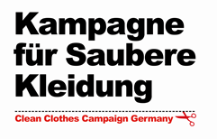
Kampagne für Saubere Kleidung
Clean Clothes Campaign (CCC)
Facts
in Deutschland 25 Trägerorganisationen
  FEMNET ist Mitglied im Trägerkreis
europaweites Netzwerk in 15 Ländern
weltweit über 200 Mitgliedsorganisationen
Aktivitäten
weltweite Eilaktionen unterstützen Arbeiter_innen vor Ort
Schwerpunkte in Asien, Osteuropa und Mittelamerika
Einsatz für Arbeitsnormen der ILO*
Verbesserung der Arbeitsbedingungen
(Lohn, Diskriminierung etc.)
4
*ILO = internationale Arbeitsorganisation
Notes:
Unternehmen sitzen als Einkäufer einer wichtigen Position, sie haben die Macht, die Bedingungen in den Fabriken zu ändern, das zeigen Beispiele von Unternehmen, die diese Verantwortung für die Arbeitsbedingungen bei ihren Zulieferern bereits übernehmen
Einkaufspolitik anpassen: angemessene Lieferzeiten, faire Preise, die Existenzlöhne ermöglichen, lange Lieferbeziehungen…
Soziale Verantwortung = ihr wirtschaftliches Handeln sozial verantwortlich gestalten
3. Eigene Kodizes ernst nehmen und effektive Maßnahmen zur Umsetzung
6. Nicht nur rein kommerzielle audits
3
Kampagne für Saubere Kleidung bzw. Clean Clothes Campaign ist ein Name
für ein Netzwerk von Organisationen und keine Kampagne im eigentlichen Wortsinn.
Mitgliedsorganisationen sind Gewerkschaften, entwicklungspolitische Gruppen
und Vereine, kirchliche Organisationen…
Partner in Produktionsländern sind Gewerkschaften oder NGOs
Aktivitäten:
Kampagnen gegen Unternehmen: z.B. Sport/Outdoor Bekleidungshersteller (z.B. adidas),
Discounter, Existenzlohn
Kampagnen an Regierungsstellen: z.B. öffentliche Beschaffung, verbindliche Regulierung
zu Haftungen und Entschädigung
Eilaktions-Netzwerk: zur Skandalisierung und Mobilisierung im Fall von akuten
Arbeitsrechtsverletzungen
FEMNET unterstützt folgende Arbeitsbereiche:
Kampagnen (Sport/Outdoor, Discounter, Existenzlohn, öffentliche Beschaffung, CSR)
Textilbündnis
Verbraucherinformation
Eilaktions-Netzwerk

Slide 4

Projektziel: Aufklärung der Studierenden modebezogener, wirtschaftswissenschaftlicher und Lehramtsstudiengänge über Rechte
der Näher_innen, Sozial- und Umweltstandards sowie Verantwortung
von Unternehmen
Aktivitäten:
Vorträge und Seminare and Hochschulen
Betreuung und Beratung von Studieren
Modeblog modefairarbeiten.de
Konferenzen und Informationsveranstaltungen
Webseite fairschnitt.org mit Bildungsmaterialien
3
Notes:
Mit dem Projekt möchten wir ein Bewusstsein schaffen und über globale Produktionsketten
in der Bekleidungsindustrie sowie vorhandene Umwelt- und Menschenrechtsverletzungen informieren.
Wir möchten Kenntnisse über umweltverträgliche und soziale Produktionsweisen vermitteln,
so dass spätere Mitarbeiter_innen von Textil- und Bekleidungsunternehmen sich für
eine nachhaltige, ökologische und sozial-faire Produktionsweise einsetzen können.
Wir setzen uns dafür ein, dass Themen nachhaltiger Entwicklung fester Ausbildungsinhalt
von modebezogenen Studiengängen in Deutschland werden.
Projektaktivitäten:
Vorträge und Workshops an Hochschulen; dazu gehören Vortragsreisen mit Gästen
aus Produktionsländern und die Durchführung von Workshops, die sich an 16 Bildungsmodulen orientieren,
die während des Projekts entwickelt wurden
Wir beraten und betreuen Studierende bei ihren Studien- und Abschlussarbeiten oder bei Semesterprojekten
(Interviews, Literaturhinweise, Kontakt zu anderen Organisationen)
Wir vermitteln Praktika z.B. bei unseren Partnern oder im FairSchnitt Büro
eine Materialdatenbank auf unserer Projektwebseite bietet umfangreiche Hintergrundinformationen
und wird regelmäßig aktualisiert
FairSchnitt Konferenz (findet alle 2 Jahre statt, zuletzt 2018 in Hamburg – Berichte gibt‘s auf der FairSchnitt Webseite)

Slide 5
Kurzer Ausblick auf das Modul
5
Notes:
5
Überblick über den Modulablauf geben
Zunächst werden wir uns mit einem Quiz einigen Daten und Fakten zum Weltmarkt für Schuhe nähern.
In diesem allgemeinen Teil beschäftigen wir uns übergreifend mit dem Schuhmarkt, der sowohl Lederschuhe
als auch Schuhe aus anderen Materialien umfasst.
Exemplarisch für die besonderen Herausforderungen in einer der vorgelagerten Prozesse der Schuhproduktion
geht es anschließend um die besonders gravierenden sozialen und ökologischen Herausforderungen in der Ledergerbung.
Speziell zu dieser Thematik nehmen wir auch Siegel unter die Lupe, die Verbesserungen versprechen.
Anschließend betrachten wir die Stufe der Anfertigung von Schuhen (hier geht es wieder sowohl um Lederschuhe
als auch um Schuhe aus anderen Materialien).
In Gruppenarbeit nehmen wir Arbeitsbedingungen und die besonderen menschenrechtlichen Herausforderungen
der Schuhproduktion in verschiedenen Produktionsländern/-regionen in den Blick und stellen sie uns gegenseitig vor.
Anhand des Konzepts der menschenrechtlichen Sorgfalt geht es sodann um die Frage,
welche Verantwortung Unternehmen haben, die menschenrechtlichen Probleme und Risiken in der Schuhproduktion anzugehen.
Welche Maßnahmen sind wirksam um ihnen zu begegnen?
Abschließend beschäftigen wir uns dann mit politischen und individuellen Handlungsmöglichkeiten,
um den Menschenrechtsverletzungen in der gloabeln Schuh- und Lederproduktion zu begegnen.

Slide 6

Wo und wie wurden Ihre Schuhe produziert?
Foto: Change Your Shoes
6
Notes:
6
Frage an die Teilnehmenden:
Haben Sie Informationen darüber wo und wie Ihre Schuhe produziert wurden?
-> einige Rückmeldungen annehmen

Slide 7
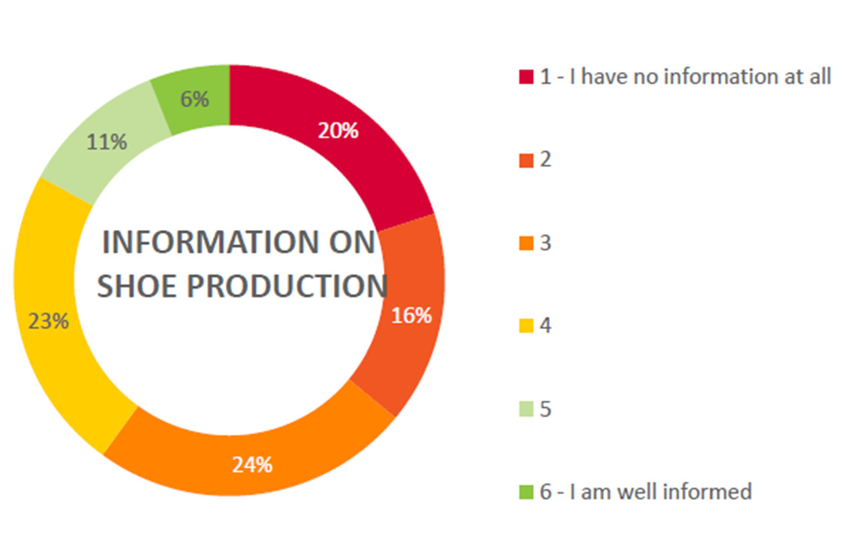

Europaweite Umfrage aus dem Jahr 2015
Grafik: The Nielsen Company/Südwind Österreich 2015
7
Notes:
7
In der europaweiten Umfrage „CHANGE YOUR SHOES ISSUES FOR THE EUROPEAN UNION”
der österreichischen The Nielsen Company wurden im Jahr 2015 10.000 Menschen zwischen 18 und 65 Jahren interviewt.
Die Befragung zeigte, dass weit über die Hälfte gar nicht oder kaum über die Schuhproduktion informiert ist.
Während die Missstände in der Kleidungsproduktion schon seit längerer Zeit in den Medien präsent sind
und von NGOs thematisiert werden, treten nun auch vermehrt Berichte
zu Menschenrechtsverletzungen in der Schuhproduktion in die öffentliche Wahrnehmung.
Lange fehlte es an fundierten Hintergrundrecherchen zur Thematik.
Mit Blick auf Sportschuhe großer Marken gab es schon in den frühen 1990ern zivilgesellschaftliche Aktivitäten,
aber weitergehende Recherchen zum internationalen Schuhmarkt weniger.
Diese liefert seit Anfang 2015 das Projekt Change Your Shoes an dem 18 Nichtregierungsorganisationen aus Europa und Asien mitwirken.
Das Projekt lief bis 2017 und recherchierte zu Arbeitsbedingungen in der globalen Schuh- und Lederproduktion.
Die im Projekt tätigen NGOs leisteten Lobbyarbeit bei Schuhunternehmen und politischen Entscheidungsträger_innen
sowie Bildungs- und Informationsarbeit für Konsument_innen in Europa.
Viele der in diesem Modul präsentierten Informationen stammen aus den Recherchen des Projektes.
Als deutsche NGOs arbeiteten SÜDWIND und Inkota im Projekt mit.

Slide 8
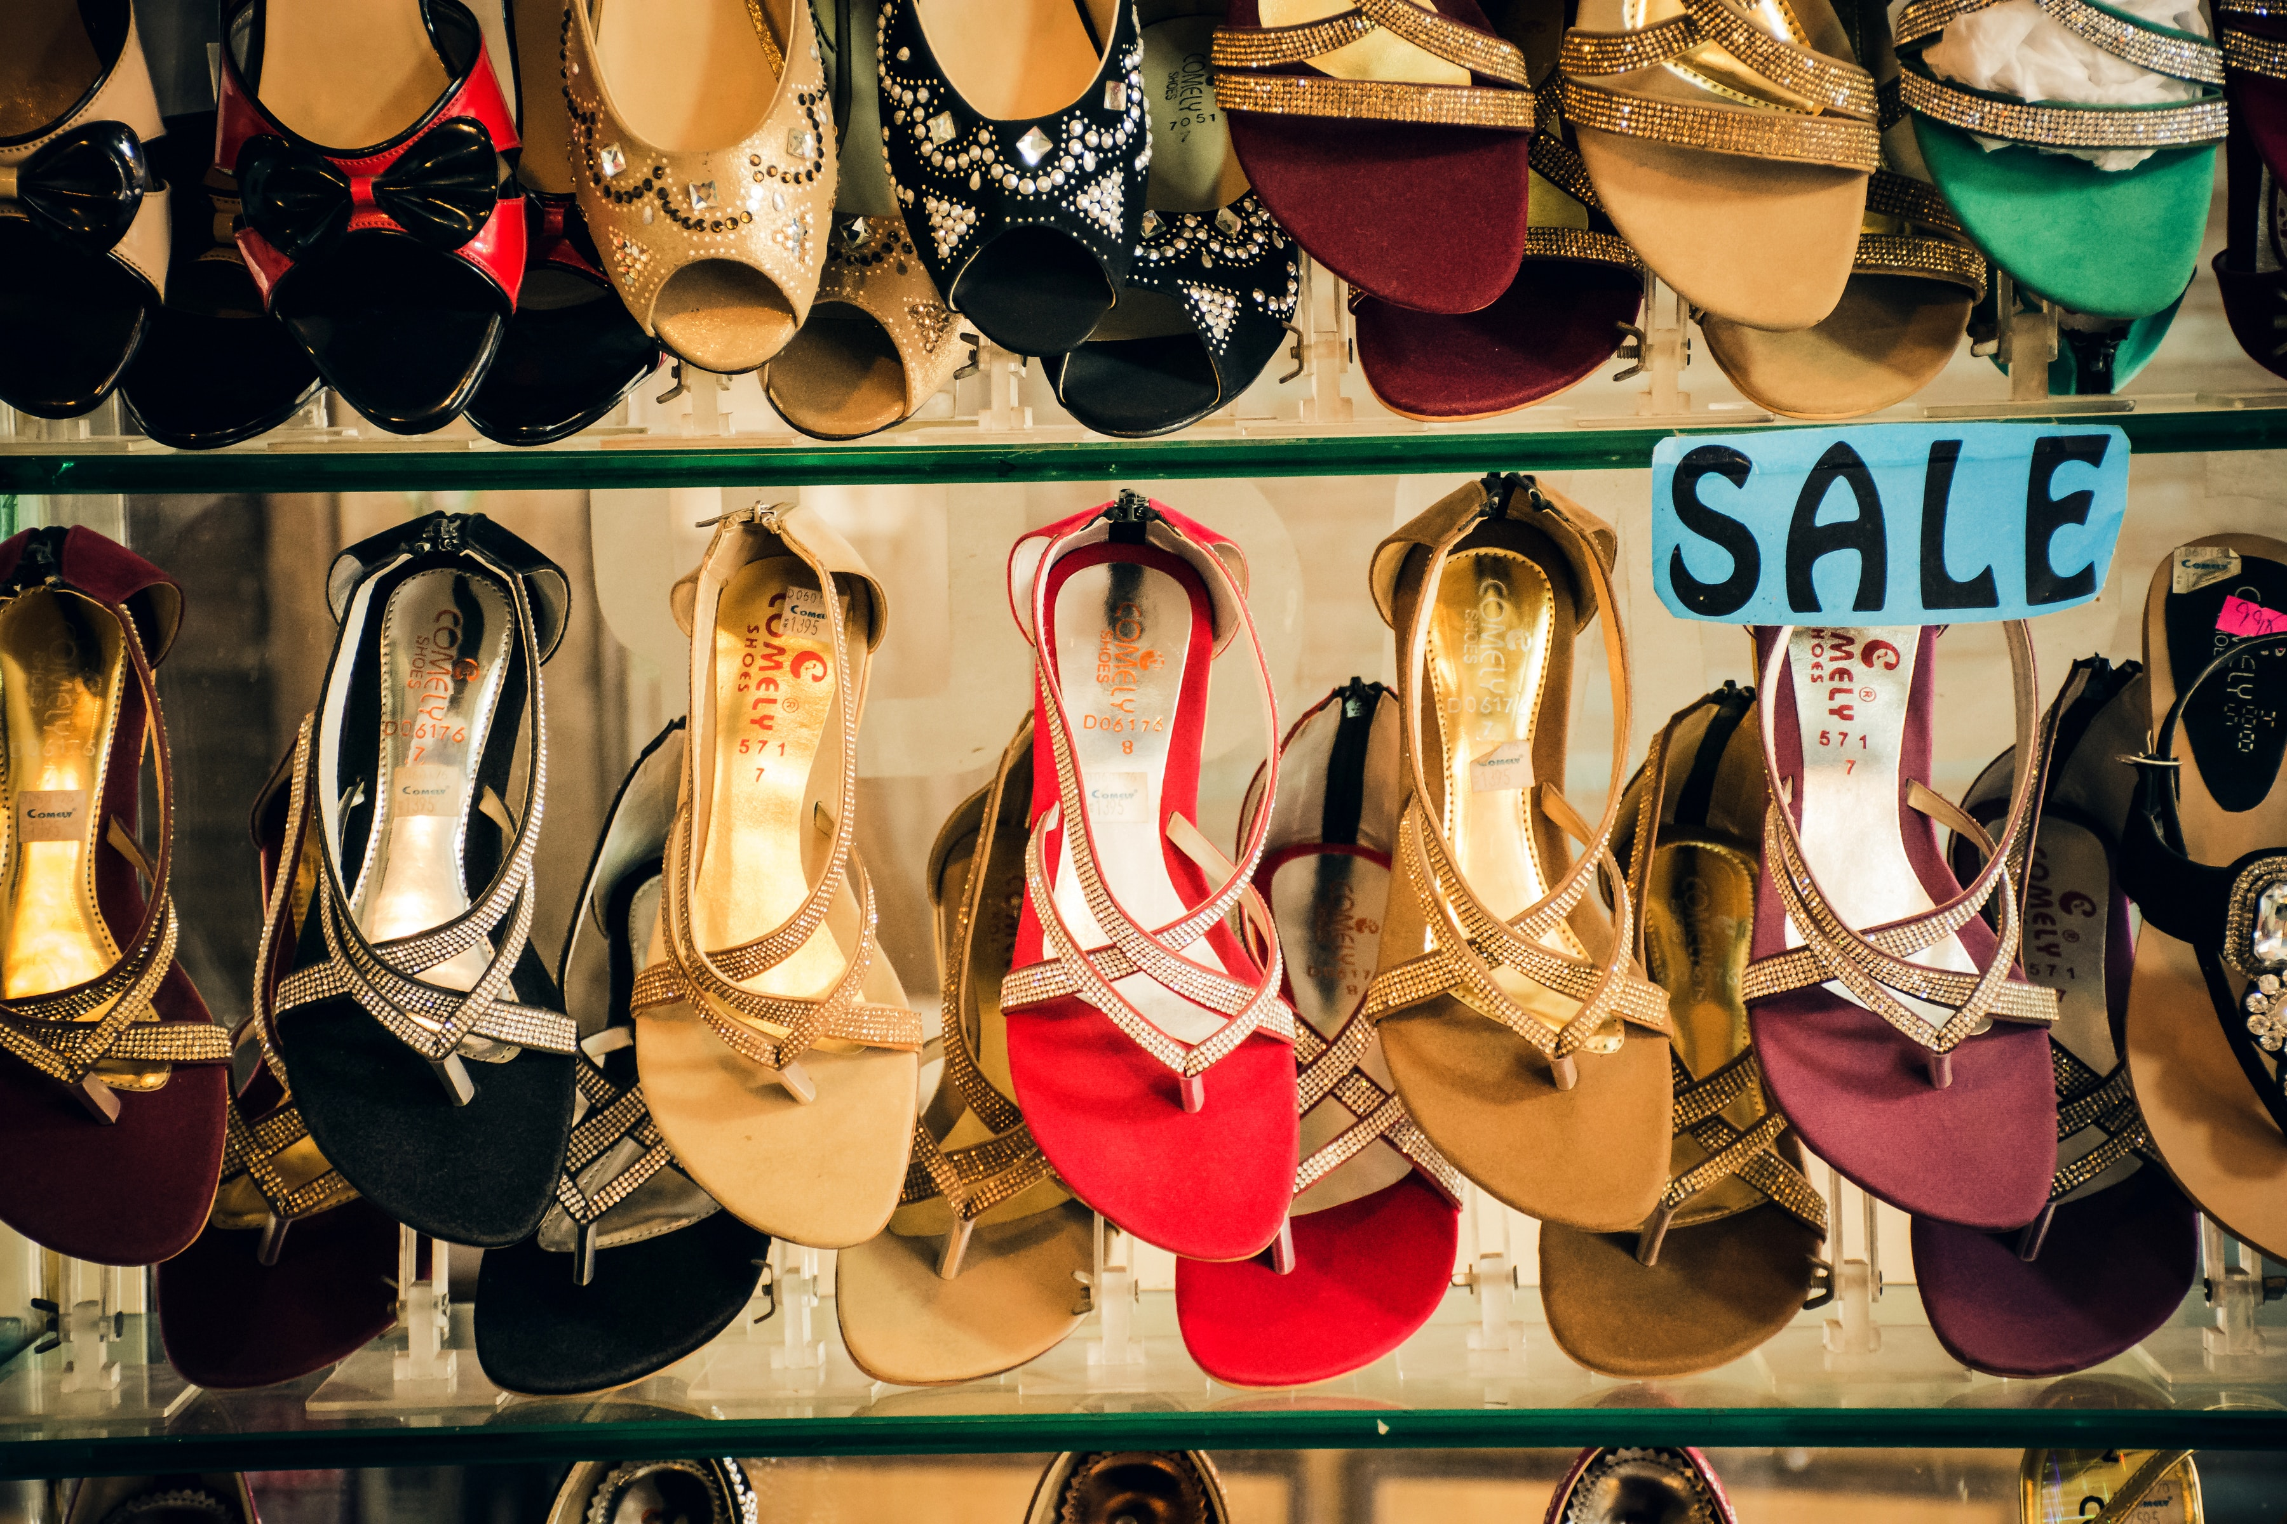
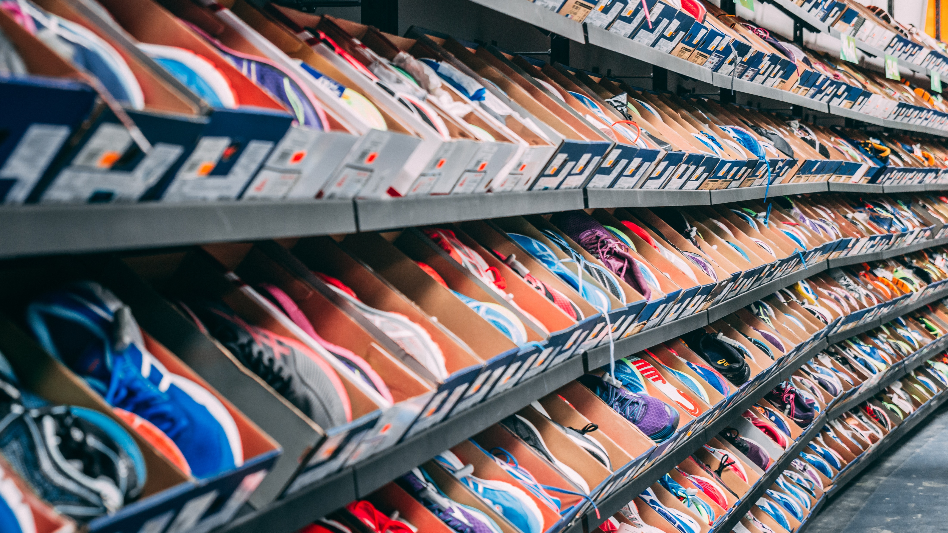
Wieviele Paar Schuhe besitzt der/die durchschnittliche Deutsche?
a) 13 Paar Schuhe
b) 17 Paar Schuhe
c) 8 Paar Schuhe
8
Foto: Stanislav Kondratiev on Unsplash
Foto: LumenSoft Technologies on Unsplash
Notes:
Unternehmen sitzen als Einkäufer einer wichtigen Position, sie haben die Macht, die Bedingungen in den Fabriken zu ändern, das zeigen Beispiele von Unternehmen, die diese Verantwortung für die Arbeitsbedingungen bei ihren Zulieferern bereits übernehmen
Einkaufspolitik anpassen: angemessene Lieferzeiten, faire Preise, die Existenzlöhne ermöglichen, lange Lieferbeziehungen…
Soziale Verantwortung = ihr wirtschaftliches Handeln sozial verantwortlich gestalten
3. Eigene Kodizes ernst nehmen und effektive Maßnahmen zur Umsetzung
6. Nicht nur rein kommerzielle audits
8
Einstieg: Quiz
ggf. TN bitten, sich in kleine Gruppen zusammenzusetzen und nach kurzer Beratung
eine A-, B- oder C-Karte hochzuhalten
Antwort: a) 13 Paar Schuhe
Mittel aus Schuhbesitz Frauen und Männer im Jahr 2014
Bei Rückfrage zum Verhältnis der von Frauen und Männern gekauften Schuhe:
Hierzu liegt direkt keine Berechnung vor. Eine Befragung durch das Meinungsforschungsinstitut YourGov im Jahr 2014
in Deutschland ergab jedoch, dass Frauen deutlich mehr Schuhe in ihrem Schuhschrank besitzen als Männer.
Frauen besitzen demnach etwa 17,3 Paar Schuhe. Bei Männern sind es 8,2 Paar. Befragt wurden 1011 Personen über 18 Jahre.
Quelle: https://yougov.de/news/2014/02/17/umfrage-frauen-haben-doppelt-so-viele-schuhe-wie-m/, Zugriff 03.09.2019

Slide 9
Durchschnittliche jährliche Ausgaben für Schuhe pro Person nach Land in EUR
9
Grafik: The Nielsen Company/Südwind Österreich
Notes:
Unternehmen sitzen als Einkäufer einer wichtigen Position, sie haben die Macht, die Bedingungen in den Fabriken zu ändern, das zeigen Beispiele von Unternehmen, die diese Verantwortung für die Arbeitsbedingungen bei ihren Zulieferern bereits übernehmen
Einkaufspolitik anpassen: angemessene Lieferzeiten, faire Preise, die Existenzlöhne ermöglichen, lange Lieferbeziehungen…
Soziale Verantwortung = ihr wirtschaftliches Handeln sozial verantwortlich gestalten
3. Eigene Kodizes ernst nehmen und effektive Maßnahmen zur Umsetzung
6. Nicht nur rein kommerzielle audits
9
Ergebnisse der eben bereits erwähnten europaweiten Umfrage von The Nielsen Company aus dem Jahr 2015
In den einzelnen europäischen Ländern wurden jeweils etwa 500 Personen befragt (Base), die
die ungefähre Höhe ihrer jährlichen Ausgaben für Schuhe (in EUR) angegeben haben.
Aus den Angaben der befragten Personen wurde pro Land ein Mittelwert (Mean) gebildet.
In Deutschland gaben die befragten Personen m Durchschnitt pro Jahr 201,70 EUR für Schuhe aus.

Slide 10
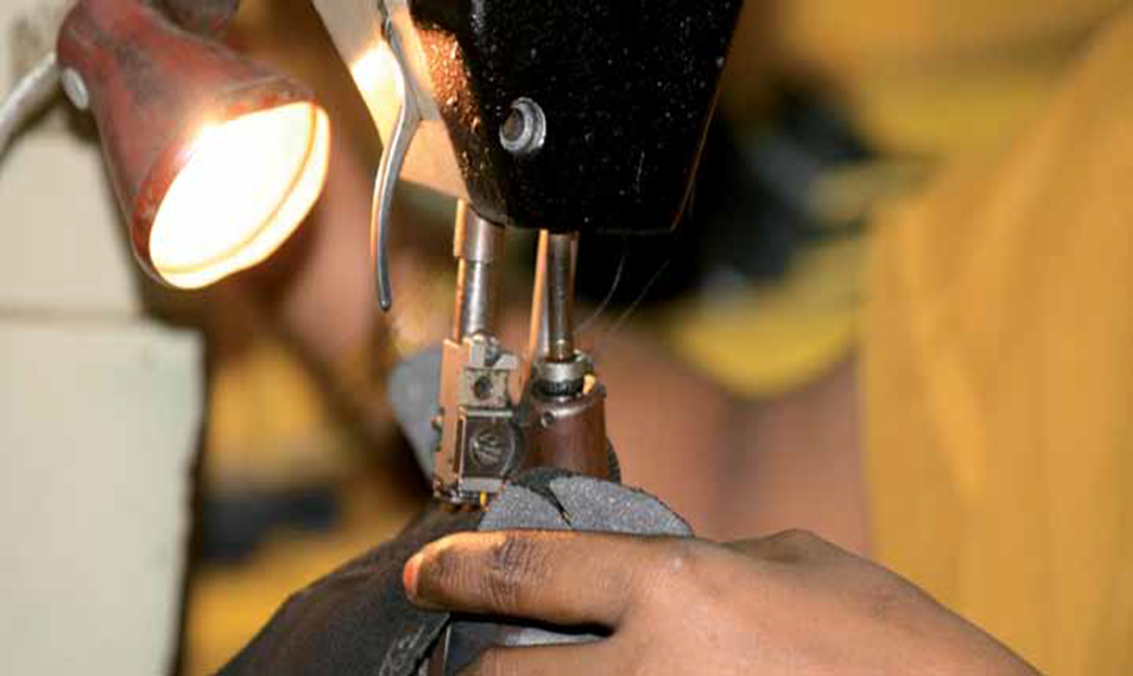
In welchem Land der Erde werden die meisten Schuhe produziert?
a) Italien
b) Brasilien
c) China
Foto: Christina Schöder, SÜDWIND
10
Notes:
Unternehmen sitzen als Einkäufer einer wichtigen Position, sie haben die Macht, die Bedingungen in den Fabriken zu ändern, das zeigen Beispiele von Unternehmen, die diese Verantwortung für die Arbeitsbedingungen bei ihren Zulieferern bereits übernehmen
Einkaufspolitik anpassen: angemessene Lieferzeiten, faire Preise, die Existenzlöhne ermöglichen, lange Lieferbeziehungen…
Soziale Verantwortung = ihr wirtschaftliches Handeln sozial verantwortlich gestalten
3. Eigene Kodizes ernst nehmen und effektive Maßnahmen zur Umsetzung
6. Nicht nur rein kommerzielle audits
10
Antwort: c) China
Quelle: World Footwear Yearbook 2017, https://issuu.com/joanavazteixeira/docs/snapshot_2017_vers__o_final_com_bad,
Zugriff 03.09.2019

Slide 11


Globale Schuhproduktion in 2016
Nord-amerika
2%
Nord-amerika
2%
Europa
4%
Asien 87%
Afrika
2%
Afrika
2%
Süd-amerika
5%
Süd-amerika
5%
11
Datenquelle: World Footwear Yearbook 2017, eigene Darstellung, Karte: Matti Mattila/flickr.com
Notes:
Unternehmen sitzen als Einkäufer einer wichtigen Position, sie haben die Macht, die Bedingungen in den Fabriken zu ändern, das zeigen Beispiele von Unternehmen, die diese Verantwortung für die Arbeitsbedingungen bei ihren Zulieferern bereits übernehmen
Einkaufspolitik anpassen: angemessene Lieferzeiten, faire Preise, die Existenzlöhne ermöglichen, lange Lieferbeziehungen…
Soziale Verantwortung = ihr wirtschaftliches Handeln sozial verantwortlich gestalten
3. Eigene Kodizes ernst nehmen und effektive Maßnahmen zur Umsetzung
6. Nicht nur rein kommerzielle audits
11
Im Jahr 2016 wurden von den weltweit 23 Milliarden Paar Schuhen insgesamt 87% in Asien produziert.
China ist mit einem Marktanteil von 36,7 % Hauptproduktionsland.
Bezogen auf den Marktanteil folgt danach (Top 10 der schuhproduzierenden Länder)
Vietnam (12,5%)
Italien (8,0%)
Belgien (4,9%)
Deutschland (4,4%)
Indonesien (3,7%)
Frankreich (2,7%)
Niederlande (2,4%)
Spanien (2,4%)
Hong Kong (2,3%)
Quelle: World Foodwear Yearbook 2017, https://issuu.com/joanavazteixeira/docs/snapshot_2017_vers__o_final_com_bad,
Zugriff 2.5.2019
Bezogen auf die Menge der produzierten Schuhe gilt aber die folgende Top 10 nach China:
Vietnam (0,9 Mrd.)
Brasilien (0,9 Mrd.)
Indonesien (0,7 Mrd.)
Pakistan (0,4 Mrd.)
Türkei (0,3 Mrd.)
Bangladesch (0,3 Mrd.)
Mexiko (0,2 Mrd.)
Italien (0,2 Mrd.)
Quelle: World Foodwear Yearbook 2015, https://issuu.com/joanavazteixeira/docs/20150727_snapshot_2015, Zugriff 04.09.2019
Starker Anstieg der Schuhproduktion weltweit
Die globale Schuhproduktion betrifft, hat sich seit Mitte der 1980er Jahre weit mehr als verdoppelt.
Wurden 1985 noch weltweit knapp 9 Mrd. Paar Schuhe produziert, so waren es 2014 schon über 24 Mrd. Paar.
Die Weltbevölkerung hat sich in der Zeit lediglich von 5 Mrd. auf 7,2 Mrd. Menschen erhöht,
so dass ein realer Anstieg im Schuhkonsum zu verzeichnen ist.
Der Schuhmarkt ist ein stark globalisierter Markt. Da die Schuhherstellung arbeitsintensiv ist,
hat sie sich in Länder mit niedrigen Löhnen und niedrigeren Sozial- und Umweltstandards verschoben.
In der zweiten Hälfte des vergangenen Jahrhunderts sind Transport- und Kommunikationskosten rapide gesunken.
Auch die Aufhebung von Handelsschranken wie Zöllen und Quotenregelungen haben es Unternehmen
in westlichen Industrienationen ermöglicht, sich auf Entwicklung und Vermarktung zu konzentrieren und Produktionsprozesse auszulagern.
Produkte (z.B. im Sportschuhbereich) wurden komplexer, Produktlebenszyklen kürzer und der Wettbewerb in der Branche intensiver.
Der zunehmende Import von Schuhen setzte in Europa Mitte der 1970er Jahre in Ländern wie Deutschland, Italien,
Großbritannien und Frankreich ein, seit Mitte der 1980er auch für Länder wie Spanien und Portugal.
In den 1990er Jahren dann überstieg das Handelsvolumen der Importe der EU erstmals das der Exporte.
Importierte Schuhe sind vor allem solche, die in standardisierter Massenproduktion hergestellt werden.
Hochspezialisierte Betriebe, die z.B. besondere Kinderschuhe, Arbeitsschuhe oder Snowboardschuhe
herstellen, befinden sich weiterhin in der EU und werden von hier aus auch exportiert.
In Deutschland kam es zunächst zu Auslagerungen von Produktion nach Österreich, Jugoslawien und
Portugal. Seit Mitte der 1980er Jahre werden vor allem Schuhe aus asiatischen Staaten, insbesondere
China importiert.

Slide 12
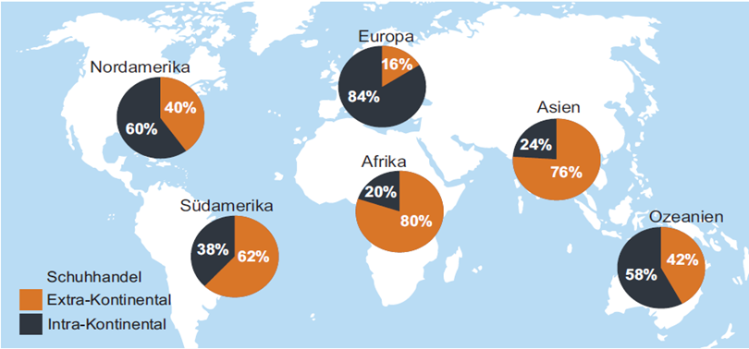
Internationale Wertschöpfungsströme
Datenquelle: World Footwear Yearbook 2014, Darstellung: SÜDWIND
12
Notes:
Unternehmen sitzen als Einkäufer einer wichtigen Position, sie haben die Macht, die Bedingungen in den Fabriken zu ändern, das zeigen Beispiele von Unternehmen, die diese Verantwortung für die Arbeitsbedingungen bei ihren Zulieferern bereits übernehmen
Einkaufspolitik anpassen: angemessene Lieferzeiten, faire Preise, die Existenzlöhne ermöglichen, lange Lieferbeziehungen…
Soziale Verantwortung = ihr wirtschaftliches Handeln sozial verantwortlich gestalten
3. Eigene Kodizes ernst nehmen und effektive Maßnahmen zur Umsetzung
6. Nicht nur rein kommerzielle audits
12
Schauen wir uns die globalen Wertschöpfungsströme an:
Die Grafik zeigt, dass 76% der asiatischen Gesamtschuhproduktion in andere Kontinente exportiert wird
und nur 24% am eigenen Kontinent abgesetzt werden.
Die in Europa produzierten Schuhe hingegen werden in Europa gehandelt und nur ein geringer Teil wird
in andere Kontinente exportiert.
Quelle: World Footwear Yearbook 2014, https://www.worldfootwear.com/publications/?documento=0/10750642&fonte=ISSUU,
Zugriff 04.09.2019

Slide 13

Wie hoch ist der durchschnittliche Exportpreis eines Paar Schuhe in China im Vergleich zu Deutschland?
a) 8,91 USD in China und 30,20 USD in Deutschland
b) 6,15 USD in China und 18,97 USD in Deutschland
c) 4,44 USD in China und 22,62 USD in Deutschland
13
Foto: freeimages.com
Notes:
Unternehmen sitzen als Einkäufer einer wichtigen Position, sie haben die Macht, die Bedingungen in den Fabriken zu ändern, das zeigen Beispiele von Unternehmen, die diese Verantwortung für die Arbeitsbedingungen bei ihren Zulieferern bereits übernehmen
Einkaufspolitik anpassen: angemessene Lieferzeiten, faire Preise, die Existenzlöhne ermöglichen, lange Lieferbeziehungen…
Soziale Verantwortung = ihr wirtschaftliches Handeln sozial verantwortlich gestalten
3. Eigene Kodizes ernst nehmen und effektive Maßnahmen zur Umsetzung
6. Nicht nur rein kommerzielle audits
13
Antwort: c) 4,44 USD in China und 22,62 USD in Deutschland
Dem World Footwear Yearbook 2015 zufolge lag im Jahr 2014 der durchschnittliche Exportpreis
von Schuhen in China bei 4,44 USD und in Deutschland bei 22,62 USD.
Quelle: World Footwear Yearbook 2015, https://issuu.com/joanavazteixeira/docs/20150727_snapshot_2015, Zugriff 04.09.2019

Slide 14
Durchschnittliche Exportpreise von Schuhen
Land | Exportpreis
Italien | 50,92 USD
Portugal | 31,88 USD
Frankreich | 31,74 USD
Belgien | 24,50 USD
Rumänien | 24,01 USD
Deutschland | 22,62 USD
Spanien | 22,03 USD
Indonesien | 20,88 USD
Niederlande | 19,99 USD
Slowakei | 17,20 USD
Hong Kong | 16,65 USD
Vietnam | 16,09 USD
Indien | 13,08 USD
GB | 12,83 USD
China | 4,44 USD
14
Datenquelle: World Footwear Yearbook 2015, eigene Darstellung
Notes:
Unternehmen sitzen als Einkäufer einer wichtigen Position, sie haben die Macht, die Bedingungen in den Fabriken zu ändern, das zeigen Beispiele von Unternehmen, die diese Verantwortung für die Arbeitsbedingungen bei ihren Zulieferern bereits übernehmen
Einkaufspolitik anpassen: angemessene Lieferzeiten, faire Preise, die Existenzlöhne ermöglichen, lange Lieferbeziehungen…
Soziale Verantwortung = ihr wirtschaftliches Handeln sozial verantwortlich gestalten
3. Eigene Kodizes ernst nehmen und effektive Maßnahmen zur Umsetzung
6. Nicht nur rein kommerzielle audits
14
Hier eine Übersicht über durchschnittliche Exportpreise eines Paar Schuhs nach Ländern im Jahr 2014.
Verglichen werden die 15 Hauptexportländer von Schuhen (gemessen am gehandelten Wert).
Quelle: World Footwear Yearbook 2015, https://issuu.com/joanavazteixeira/docs/20150727_snapshot_2015, Zugriff 04.09.2019

Slide 15
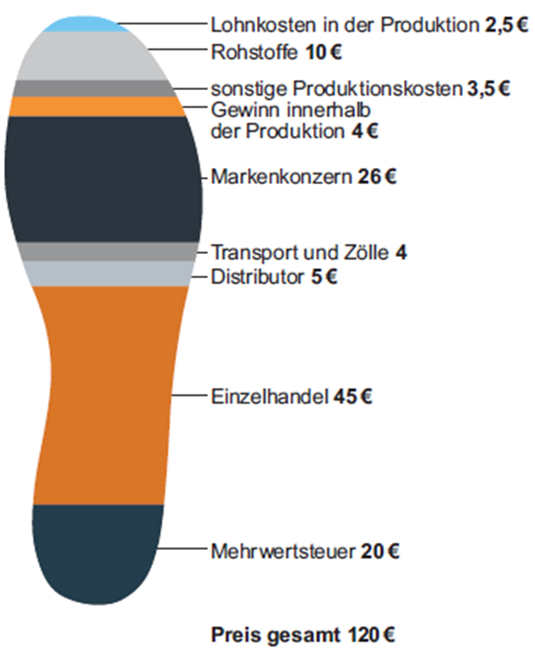
Preisanalyse eines Turnschuhs
15
Darstellung: SÜDWIND
Notes:
Unternehmen sitzen als Einkäufer einer wichtigen Position, sie haben die Macht, die Bedingungen in den Fabriken zu ändern, das zeigen Beispiele von Unternehmen, die diese Verantwortung für die Arbeitsbedingungen bei ihren Zulieferern bereits übernehmen
Einkaufspolitik anpassen: angemessene Lieferzeiten, faire Preise, die Existenzlöhne ermöglichen, lange Lieferbeziehungen…
Soziale Verantwortung = ihr wirtschaftliches Handeln sozial verantwortlich gestalten
3. Eigene Kodizes ernst nehmen und effektive Maßnahmen zur Umsetzung
6. Nicht nur rein kommerzielle audits
15
Im Rahmen einer Masterarbeit an der Uni Hohenheim wurde 2013 untersucht, wieviel der Wertschöpfung
eines adidas-Laufschuhs in der Höhe von 120 € auf welchen Teil der Wertschöpfungskette entfallen.
Es handelt sich um einen Schuh, der durch die Firma Yue Yuen in China produziert
und in einem Intersportgeschäft in Deutschland verkauft wurde.
Der Kunde bezahlt an den Einzelhändler 120 Euro, dieser an den Zwischenhändler 55 Euro.
Der Zwischenhändler bezahlt 50 Euro an das Markenunternehmen, welches das Paar Schuhe für 20 Euro vom Produzenten kauft.
Nur etwa 2% des Endpreises fließen in die Löhne derjenigen, die den Schuh herstellen (Lohnkosten im Zulieferbetrieb).
Ein Großteil der Wertschöpfung findet also nicht in den Produktionsländern statt, sondern dort, wo die so gennanten
immateriellen Wertschöpfungsaktivitäten, wie z. B. Werbung und Design, vollzogen werden.
Aspekte und Besonderheiten dieser Analyse:
Große Zulieferer wie Yue Yuen haben inzwischen eine gute Verhandlungsposition gegenüber den Markenunternehmen,
weshalb der Gewinn in der Produktion hier höher ausfällt als bei vielen Preisanalysen, die aus der textilen Kette bekannt sind.
Besonders an der Sportschuhbranche ist zudem, dass hohe Fixkosten für die Anschaffung technischer
Produktionsausstattung anfallen, was die Produktion kapitalintensiver macht als andere Textilzweige.
Bei Laufschuhen sind auch die Ausgaben für die Entwicklung (z.B. Dämpfungstechnologien) höher als bei
anderen Schuhen, ebenso die Marketingausgaben - die Hersteller stehen unter hohem Innovationsdruck.
Beim hohen Wertschöpfungsanteil des Einzelhandels ist allerdings zu beachten,
dass hier auch Mieten und Personal bezahlt werden.
Quelle: Südwind (2015): Wo der Schuh drückt– Auswirkungen des globalen Schuhhandels auf Preise, Löhne und Arbeitsbedingungen,
https://saubere-kleidung.de/wp-content/uploads/2017/11/2015-17-FS-Wo-der-Schuh-drueckt.pdf,
Zugriff 26.09.2019

Slide 16
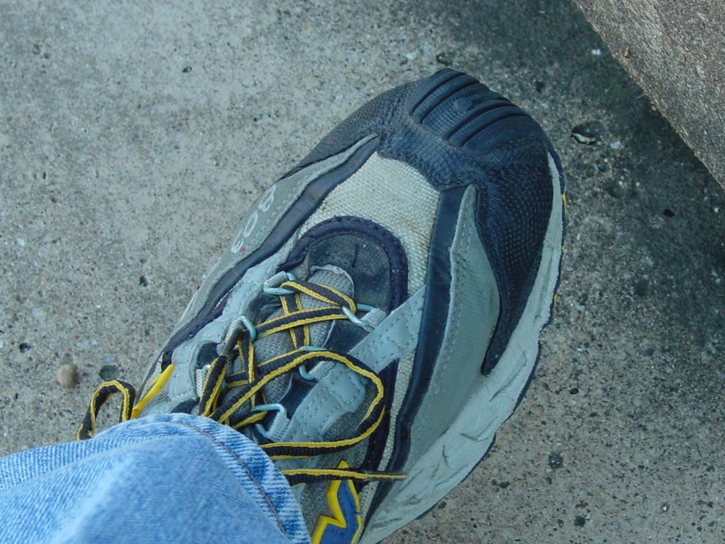
Wie viele Arbeitsschritte können anfallen, um einen Laufschuh herzustellen?
a) 40 Arbeitsschritte
b) 125 Arbeitsschritte
c) 360 Arbeitsschritte
16
Foto: freeimages.com
Notes:
Unternehmen sitzen als Einkäufer einer wichtigen Position, sie haben die Macht, die Bedingungen in den Fabriken zu ändern, das zeigen Beispiele von Unternehmen, die diese Verantwortung für die Arbeitsbedingungen bei ihren Zulieferern bereits übernehmen
Einkaufspolitik anpassen: angemessene Lieferzeiten, faire Preise, die Existenzlöhne ermöglichen, lange Lieferbeziehungen…
Soziale Verantwortung = ihr wirtschaftliches Handeln sozial verantwortlich gestalten
3. Eigene Kodizes ernst nehmen und effektive Maßnahmen zur Umsetzung
6. Nicht nur rein kommerzielle audits
16
Antwort: c) 360 Arbeitsschritte
Als Beispiel diente dabei der Laufschuh Gel Kayano von Asics.
Er besteht aus 26 Materialien und 65 Einzelstücken.
Da die Herstellung von Sportschuhen sehr arbeits- und beschäftigungsintensiv ist,
beträgt das Verhältnis von Arbeiter_innen, die in den Markenunternehmen angestellt sind,
zu jenen in der Produktion etwa 1:20.
In der Produktion ist jede_r Arbeiter_in meist für wenige Fertigungsschritte zuständig.

Slide 17

Wertschöpfungskette von Schuhen
Konzeption und Design
Produktion
Transport/Logistik
Vertrieb/Einzelhandel
17
Notes:
Unternehmen sitzen als Einkäufer einer wichtigen Position, sie haben die Macht, die Bedingungen in den Fabriken zu ändern, das zeigen Beispiele von Unternehmen, die diese Verantwortung für die Arbeitsbedingungen bei ihren Zulieferern bereits übernehmen
Einkaufspolitik anpassen: angemessene Lieferzeiten, faire Preise, die Existenzlöhne ermöglichen, lange Lieferbeziehungen…
Soziale Verantwortung = ihr wirtschaftliches Handeln sozial verantwortlich gestalten
3. Eigene Kodizes ernst nehmen und effektive Maßnahmen zur Umsetzung
6. Nicht nur rein kommerzielle audits
17
Schauen wir zuletzt – auch für eine Verortung der heutigen Einzeleinheiten –
auf die gesamte Wertschöpfungskette eines Schuhs.
Der erste Schritt findet beim Markenunternehmen statt und besteht v.a. aus Forschungs- und Entwicklungsaktivitäten.
Der eigentliche Entwicklungsprozess eines Schuhs beginnt etwa 18 Monate vor Verkaufsstart
beim Produktmanager im Markenunternehmen.
Bei manchen besonders aufwendigen Markenschuhen kann der Prozess sogar 24 Monate vor Markteinführung beginnen.
Die Schuhproduktion lässt sich unterteilen in die vorgelagerten Stufen der Wertschöpfungskette,
also die Verarbeitung der Rohmaterialien wie z.B. Leder einerseits und in das eigentliche Anfertigen der Schuhe,
also z.B. das Zuschneiden, Nähen und Kleben der verschiedenen Komponenten andererseits.
Allein bei der Ledergerbung wird unterteilt in verschiedene Schritte des Gerbens, Bleichens und Zuschneidens.
Beim Anfertigen der Schuhe muss wiederum unterschieden werden zwischen den oftmals maschinellen Arbeiten, die in Fabriken getätigt
werden und den äußerst arbeitsintensiven Schritten, die meist in Heimarbeit verrichtet werden.
Oftmals wird der gesamte Schuh in einer Fabrik gefertigt und nur ein Produktionsschritt, z.B. das Nähen des Oberteils,
wird von Heimarbeiter_innen in Handarbeit getätigt.
Keine weiteren Erklärungen für Transport/Logistik
Am Ende der Wertschöpfungskette stehen die verschiedenen Händler, die die Schuhe an den/die Endkund_innen verkaufen. Oft wird der
Schuh sechs bis neun Monate vor Markteinführung auf den Order-Messen der Einzelhändler präsentiert.
Hierbei ist entscheidend, wie viele Bestellungen die Einzelhändler aufgeben. Nur wenn die Bestellungen eine gewisse Schwelle überschreiten,
wird der Schuh beim Hersteller in Auftrag gegeben.
Wir beschäftigen uns gleich zunächst mit der vorgelagerten Stufe der Wertschöpfungskette, nämlich der Lederproduktion bei Lederschuhen.
Herausforderungen für Umwelt und Menschenrechte gibt es natürlich auch in der Produktion anderer Grundmaterialien
wie Gummi, Kautschuk oder Baumwolle.
Wir haben die Lederproduktion gewählt, weil hier besonders gravierende und lange wenig beachtete Probleme bestehen
und weil mit Lederschuhen weiterhin der größte Umsatz gemacht wird.
Im späteren Verlauf des Workshops beschäftigen wir uns dann mit den Herausforderungen in der Anfertigung
und das sowohl in Schuhfabriken als auch in Heimarbeit.

Slide 18
Produktionsländer für Leder
Land | Lederproduktion (Angabe in Quadratfuß, gerundet)
1. China | 2,5 Milliarden
2. Brasilien | 1,9 Milliarden
3. Russland | 1,3 Milliarden
4. Italien | 1,05 Milliarden
5. Südkorea | 1,05 Milliarden
6. Indien | 0,7 Milliarden
7. Argentinien | 0,7 Milliarden
8. USA | 0,6 Milliarden
Ranking nach Durchschnittswerten für die Jahre 2014 und 2015 (Schätzung) des World Statistical Compendium for raw hides and skins, leather and leather footwear 1999-2015 (FAO 2016).
18
Notes:
Unternehmen sitzen als Einkäufer einer wichtigen Position, sie haben die Macht, die Bedingungen in den Fabriken zu ändern, das zeigen Beispiele von Unternehmen, die diese Verantwortung für die Arbeitsbedingungen bei ihren Zulieferern bereits übernehmen
Einkaufspolitik anpassen: angemessene Lieferzeiten, faire Preise, die Existenzlöhne ermöglichen, lange Lieferbeziehungen…
Soziale Verantwortung = ihr wirtschaftliches Handeln sozial verantwortlich gestalten
3. Eigene Kodizes ernst nehmen und effektive Maßnahmen zur Umsetzung
6. Nicht nur rein kommerzielle audits
18
Kurz zum Markt für Leder:
Größtes Leder produzierendes Land ist mit Abstand China, gefolgt von Brasilien, Russland, Italien, Südkoera, Indien, Argentinien und den USA.
Gerbereien finden sich natürlich in jenen Ländern, in denen auch die Fleischproduktion hoch ist und entsprechend viele Rohhäute anfallen.
Rohhäute werden aber auch exportiert, z.B. aus Brasilien als Land mit einer hohen Rinderhaltung nach Italien.
Der Anteil gehandelter Lederschuhe sinkt in der Stückzahl zugunsten des Anteils anderer Schuhformen und liegt derzeit bei 21%.
Da sich für Lederschuhe der höchste Preis erzielen lässt, ist der gehandelte monetäre Wert von Lederschuhen aber immer noch
am höchsten und liegt im globalen Schuhmarkt bei etwa 50%.
Quelle: http://www.fao.org/3/a-i5599e.pdf, Zugriff 02.05.2019

Slide 19
Kategorisierung von Siegeln
Hersteller
Verbände/Organisationen
Staaten/Staatengemeinschaften
Wer hat‘s erfunden?
Umwelt
Gesundheit
Sozialverträglichkeit
Fairer Handel
Was ist der Schwerpunkt?
Um welchen Schritt der textilen Kette handelt es sich?
Anbau
Produktionsprozess
Produkt
Entsorgung
Produkt
Produzierende Fabrik
Herstellerunternehmen
Was wird zertifiziert?
19
Notes:
19
Über welche „großen Unternehmen“ sprechen wir überhaupt?
Wer verkauft in Deutschland Kleidung
Erläuterung:
Zu metro gehört auch Galeria Kaufhof
Inditex (u.a. Zara/Bershka/Stradivarius/Massimo Dutti) war 2014 auf Platz 14 mit 710 Mio, Primark auf Platz 15 mit 700 Mio Euro Umsatz in 16 Filialen (Primark: Steigerung um 28% im Vergleich zu 2013)
„Größe“ berechnet sich hier nach dem Umsatz
-> auch wenn es „Textil“-einzelhändler sind, wird aus der Struktur der Anbieter klar, dass es größtenteils um Bekleidung geht
Was fällt auf?
Lidl, Aldi, Tchibo sind keine Textilfachhändler
Auch auffällig: besonders die rückwärts integrierten Unternehmen oben mit dabei, aber wie ist es um die „Vorwärtsintegration“ bestellt?
Anmerkung: Bitte immer die jeweils aktuellste Rangliste einfügen: http://www.textilwirtschaft.de/business/TW-Ranglisten-Einzelhandel_79023.html -> es gibt auch Ranglisten für Produzenten/Hersteller/Brands in Deutschland, wenn ihr das als Zusatzinformation parat haben wollt: http://www.textilwirtschaft.de/business/TW-Ranglisten-Bekleidungsindustrie_79018.html
Um eine besseren Überblick über die vielen unterschiedlichen Labeln zu bekommen,
können sie nach verschiedenen Kriterien kategorisiert werden.
Hier sind einige Kriterien aufgeführt.
Nach der Erläuterung:
Die folgenden Beispiele zeigen, welche Aspekte in den Kategorien des Schwerpunkts
(also Umwelt, Gesundheit, …) und der verschiedenen Schritte in der textilen Kette
(vom Anbau bis zum Produkt) bei verschiedenen Labeln, Siegeln und Standards vorkommen.
Hierzu zunächst eine kleine Partnerarbeit.

Slide 20
Beurteilung von Siegeln und Standards
Anspruch
Kriterien
Überprüfung
Unabhängigkeit
Beteiligung von Stakeholdern bei der Entwicklung der Kriterien
Überprüfbarkeit
Kontrolle durch unabhängige Institutionen
Transparenz
Offenlegung der Kriterien?
Nachvollziehbarkeit des Anspruchs?
Anwendung/
Wahrnehmung
Markierung der Produkte?
Prüfaspekt klar?
Logo nachvollziehbar?
Glaubwürdigkeit
20
Notes:
Klären, nach welchen Kriterien wir beurteilen können, ob ein Siegel glaubwürdig ist, oder nicht.
Vier der hier angeführten Kriterien liegen auch der Bewertung von label online
(https://label-online.de/, Zugriff 30.07.2019) zugrunde.
Anwendung/Wahrnehmung wurde von uns hinzugefügt.
Anspruch: bezieht sich auf die zugrunde liegenden Kriterien, aber auch, wie
die Überprüfung/das Zertifizierungsverfahren aussieht (werden z.B. auch Zulieferer geprüft?)
Unabhängigkeit: bei sozialverträglichen Siegeln ist die Mitwirkung von (lokalen) Stakeholdern wichtig,
damit alle Interessen berücksichtigt sind
Überprüfbarkeit: unabhängige und anerkannte Zertifizierungsinstitute sind wichtig
Transparenz: transparente Verfahren sind wichtig;sind die Kriterien und Bewertungsmaßstäbe dargelegt,
können Konsument_innen die Grundlagen/das Verfahren des Siegels nachvollziehen
Anwendung/Wahrnehmung: Sind zertifizierte Produkte erkennbar? Ist klar, WAS zertifiziert ist?
Ist das Logo/die Gestaltung des Siegels selbsterklärend?
Bei der Anwendbarkeit als Siegel (etwa für Verbraucher_innen) sind viele Standards ausbaufähig;
sozialverträgliche Siegel sind kaum wahrnehmbar oder es wird Greenwashing betrieben

Slide 21
Auf welche Stufe der Wertschöpfungskette bezieht sich das Siegel?
A) auf den Prozess der Lederherstellung
B) auf die gesamte Lieferkette des Schuhs
C) auf das Endprodukt
21
Notes:
Unternehmen sitzen als Einkäufer einer wichtigen Position, sie haben die Macht, die Bedingungen in den Fabriken zu ändern, das zeigen Beispiele von Unternehmen, die diese Verantwortung für die Arbeitsbedingungen bei ihren Zulieferern bereits übernehmen
Einkaufspolitik anpassen: angemessene Lieferzeiten, faire Preise, die Existenzlöhne ermöglichen, lange Lieferbeziehungen…
Soziale Verantwortung = ihr wirtschaftliches Handeln sozial verantwortlich gestalten
3. Eigene Kodizes ernst nehmen und effektive Maßnahmen zur Umsetzung
6. Nicht nur rein kommerzielle audits
21
Die Label, zu denen Ihr mit den Texten informiert habt, haben alle mit Leder und den toxischen Chemikalien im Leder zu tun,
jedoch setzen sie unterschiedliche Schwerpunkte in der Wertschöpfungskette.
Diskutiert kurz in der Gruppe, welcher Antwort Sie Ihrem Siegel zuordnen und halten Sie dann die entsprechende A-, B-, C-Karte hoch
Abfrage der Begründung der Zuordnung
Auflösung:
IVN Naturleder bezieht sich auf den gesamten Prozess der Lederherstellung.
ECARF bezieht sich allein auf das Endprodukt.
Der Blaue Engel bezieht sich auf die gesamte Lieferkette des Schuhs.

Slide 22
Auf welchen Kriterien liegt der Schwerpunkt des Siegels?
A) ökologische Standards
B) Gesundheit der Verbraucher_innen
C) soziale Standards
22
Notes:
Unternehmen sitzen als Einkäufer einer wichtigen Position, sie haben die Macht, die Bedingungen in den Fabriken zu ändern, das zeigen Beispiele von Unternehmen, die diese Verantwortung für die Arbeitsbedingungen bei ihren Zulieferern bereits übernehmen
Einkaufspolitik anpassen: angemessene Lieferzeiten, faire Preise, die Existenzlöhne ermöglichen, lange Lieferbeziehungen…
Soziale Verantwortung = ihr wirtschaftliches Handeln sozial verantwortlich gestalten
3. Eigene Kodizes ernst nehmen und effektive Maßnahmen zur Umsetzung
6. Nicht nur rein kommerzielle audits
22
Auflösung:
IVN Naturleder und Blauer Engel legen den Schwerpunkt auf ökologische Standards. Soziale Standards werden aber mit berücksichtigt.
ECARF zielt allein auf die Gesundheit der Verbraucher_innen. Über die Situation der Beschäftigten in den Gerbereien sagt das Siegel nichts aus.
Frage an Studierende:
Würden Sie die ökologischen Standards als hoch bewerten? Warum?
Ggf.: Gibt es einen Zusammenhang zwischen ökologischen und sozialen Standards?
Antwort z.B.: Arbeiter_innen in den Gerbereien profitieren gesundheitlich von einer Begrenzung von Giftstoffen;
Schäden bei Unfällen fallen geringer aus.

Slide 23
Inwiefern finden soziale Kriterien Berücksichtigung?
A) keine Berücksichtigung sozialer Kriterien
B) Forderung der Einhaltung der ILO-Kernarbeitsnormen
C) über die ILO-Kernarbeitsnormen hinausgehende Anforderungen
23
Notes:
Unternehmen sitzen als Einkäufer einer wichtigen Position, sie haben die Macht, die Bedingungen in den Fabriken zu ändern, das zeigen Beispiele von Unternehmen, die diese Verantwortung für die Arbeitsbedingungen bei ihren Zulieferern bereits übernehmen
Einkaufspolitik anpassen: angemessene Lieferzeiten, faire Preise, die Existenzlöhne ermöglichen, lange Lieferbeziehungen…
Soziale Verantwortung = ihr wirtschaftliches Handeln sozial verantwortlich gestalten
3. Eigene Kodizes ernst nehmen und effektive Maßnahmen zur Umsetzung
6. Nicht nur rein kommerzielle audits
23
Die ILO-Kernarbeitsnormen und ihre Einhaltung in der Fertigung von Schuhen in verschiedenen Produktionsländern
werden in der nächsten Einheit nach der Pause genauer an.
Auflösung
Blauer Engel: A)
ECARF: A)
IVN Naturleder: C)

Slide 24
Werden die Kriterien des Standards durch die Form der Überprüfung ausreichend gesichert?
A) Ja, es gibt starke Kontrollmechanismen
B) Jein, die Kontrollmechanismen sind ein guter Schritt, aber möglicherweise nicht ausreichend
C) Nein, die Kontrolle ist schwach
24
Notes:
Unternehmen sitzen als Einkäufer einer wichtigen Position, sie haben die Macht, die Bedingungen in den Fabriken zu ändern, das zeigen Beispiele von Unternehmen, die diese Verantwortung für die Arbeitsbedingungen bei ihren Zulieferern bereits übernehmen
Einkaufspolitik anpassen: angemessene Lieferzeiten, faire Preise, die Existenzlöhne ermöglichen, lange Lieferbeziehungen…
Soziale Verantwortung = ihr wirtschaftliches Handeln sozial verantwortlich gestalten
3. Eigene Kodizes ernst nehmen und effektive Maßnahmen zur Umsetzung
6. Nicht nur rein kommerzielle audits
24
Zuordnung mit Schilderung der Kontrollmechanismen begründen lassen.
Auflösung:
Insbesondere bei der Überprüfung der sozialen Standards, die Blauer Engel und IVN Naturleder benennen,
ist davon auszugehen, dass die Kontrollmechanismen nicht zwingend die Einhaltung von Arbeitsrechten in den Gerbereien garantieren.
Insbesondere eine reine Eigenerklärung (Blauer Engel) ist als Kontrollmechanismus schwach.
Die in den Gerbereien durchgeführten Audits können Missstände feststellen. Erfahrungen aus der Textilindustrie zeigen jedoch,
dass Audits nicht immer die Realität in den untersuchten Betrieben erfassen.
Um zu Verbesserungen zu gelangen, müssen sie begleitet werden von Schulungen, gut zugängliche Beschwerdemechanismen
für Mitarbeitende sowie langfristigen Geschäftsbeziehungen zum Betrieb, in denen kontinuierlich an Verbesserungen gearbeitet wird.
Auch eine Einbindung von lokalen Akteuren, Gewerkschaften und NGOs hilft, Missstände aufzudecken und anzugehen.
ECARF bezieht sich als reines Verbraucherschutzsiegel erst gar nicht auf die Situation in den Gerbereien.

Slide 25
ILO-Kernarbeitsnormen
Vereinigungsfreiheit und Recht auf Kollektivverhandlungen
Beseitigung der Zwangsarbeit
Abschaffung der Kinderarbeit
Verbot der Diskriminierung in Beschäftigung und Beruf
Weitere ILO-Standards/Übereinkommen (Auswahl)
Heimarbeit (Gleichbehandlung gegenüber anderen Beschäftigten)
Festsetzung von Mindestlöhnen (orientiert an Existenzsicherung)
Arbeitsschutz und Arbeitssicherheit
Arbeitszeit (z.B. wöchentlicher Ruhetag)
25
Notes:
Unternehmen sitzen als Einkäufer einer wichtigen Position, sie haben die Macht, die Bedingungen in den Fabriken zu ändern, das zeigen Beispiele von Unternehmen, die diese Verantwortung für die Arbeitsbedingungen bei ihren Zulieferern bereits übernehmen
Einkaufspolitik anpassen: angemessene Lieferzeiten, faire Preise, die Existenzlöhne ermöglichen, lange Lieferbeziehungen…
Soziale Verantwortung = ihr wirtschaftliches Handeln sozial verantwortlich gestalten
3. Eigene Kodizes ernst nehmen und effektive Maßnahmen zur Umsetzung
6. Nicht nur rein kommerzielle audits
25
Eben bei den Ledersiegeln wurden sie bereits kurz genannt und auch für die folgende Einheit sind sie relevant:
die Normen der ILO (International Labour Organisation).
Diese Unterorganisation der Vereinten Nationen buchstabiert aus, was das Recht auf menschenwürdige Arbeit konkret bedeutet.
Ihr Ziel ist es, weltweit geltende soziale Mindeststandards einzuführen.
Die Arbeits- und Sozialnormen der ILO finden sich in den Übereinkommen und Empfehlungen,
die von der Internationalen Arbeitskonferenz angenommen wurden.
Übereinkommen erlangen im Wege der Ratifizierung durch die einzelnen Mitgliedstaaten für diese völkerrechtliche Verbindlichkeit.
Einen besonders herausgehobenen Stellenwert haben die ILO-Kernarbeitsnormen, denn sie wurden 1998 in einer
"Erklärung betreffend die grundlegenden Prinzipien und Rechte bei der Arbeit" für alle ILO-Mitgliedsstaaten gültig erklärt.
Sie umfassen:
- Vereinigungsfreiheit und Recht auf Kollektivverhandlungen (Übereinkommen 87 und 98)
- Beseitigung der Zwangsarbeit (Übereinkommen 29 und 105)
- Abschaffung der Kinderarbeit (Übereinkommen 138 und 182)
- Verbot der Diskriminierung in Beschäftigung und Beruf (Übereinkommen 100 und 111)
Auch weitere ILO-Übereinkommen orientieren sich an den Menschenrechten und konkretisieren, was diese in Arbeitskontexten bedeuten,
so dass sie als Maßstäbe zur Betrachtung und Verbesserung der Arbeits-bedingungen herangezogen werden sollten.
Für die Arbeitsbedingungen in der globalen Schuhindustrie, mit der wir uns gleich beschäftigen werden,
sind z.B. die ILO-Normen zu folgenden Aspekten relevant:
- Heimarbeit (Gleichbehandlung gegenüber anderen Beschäftigten) (Übereinkommen 177)
- Festsetzung von Mindestlöhnen (orientiert an Existenzsicherung) (Übereinkommen 131)
- Arbeitsschutz und Arbeitssicherheit (z.B. bei der Verwendung chemischer und inbs. krebserregender Stoffe) (Übereinkommen 155, 161, 139, 170 und 148)
- Arbeitszeit (z.B. wöchentlicher Ruhetag) (z.B. Übereinkommen 14)
Im Projekt Change Your Shoes wurden Arbeiter_innen in schuhproduzierenden Betrieben in unterschiedlichen Produktionsländern befragt,
die für den europäischen Markt relevant sind. Die Befragungen orientierten sich an der Einhaltung von ILO-Normen.
In den Studien wurde dabei auch versucht, spezifische Problematiken im jeweiligen Produktionsland zu beleuchten.

Slide 26
Indonesien
Die indonesische Schuhproduktion auf dem Weltmarkt
Grafik: SÜDWIND
26
Notes:
Unternehmen sitzen als Einkäufer einer wichtigen Position, sie haben die Macht, die Bedingungen in den Fabriken zu ändern, das zeigen Beispiele von Unternehmen, die diese Verantwortung für die Arbeitsbedingungen bei ihren Zulieferern bereits übernehmen
Einkaufspolitik anpassen: angemessene Lieferzeiten, faire Preise, die Existenzlöhne ermöglichen, lange Lieferbeziehungen…
Soziale Verantwortung = ihr wirtschaftliches Handeln sozial verantwortlich gestalten
3. Eigene Kodizes ernst nehmen und effektive Maßnahmen zur Umsetzung
6. Nicht nur rein kommerzielle audits
26

Slide 27
Indonesien
Heimarbeit als Bestandteil der indonesischen Schuhbranche
keine Ratifizierung des ILO-Übereinkommen zu Heimarbeit
fehlender rechtlicher Status der Heimarbeiter_innen
27
Foto: Ferrie Latief/ILO/flickr.com
Notes:
Unternehmen sitzen als Einkäufer einer wichtigen Position, sie haben die Macht, die Bedingungen in den Fabriken zu ändern, das zeigen Beispiele von Unternehmen, die diese Verantwortung für die Arbeitsbedingungen bei ihren Zulieferern bereits übernehmen
Einkaufspolitik anpassen: angemessene Lieferzeiten, faire Preise, die Existenzlöhne ermöglichen, lange Lieferbeziehungen…
Soziale Verantwortung = ihr wirtschaftliches Handeln sozial verantwortlich gestalten
3. Eigene Kodizes ernst nehmen und effektive Maßnahmen zur Umsetzung
6. Nicht nur rein kommerzielle audits
27

Slide 28
Indonesien
Die Arbeitssituation der Heimarbeiter_innen
28
Fotos: Dietrich Weinbrenner
Notes:
Unternehmen sitzen als Einkäufer einer wichtigen Position, sie haben die Macht, die Bedingungen in den Fabriken zu ändern, das zeigen Beispiele von Unternehmen, die diese Verantwortung für die Arbeitsbedingungen bei ihren Zulieferern bereits übernehmen
Einkaufspolitik anpassen: angemessene Lieferzeiten, faire Preise, die Existenzlöhne ermöglichen, lange Lieferbeziehungen…
Soziale Verantwortung = ihr wirtschaftliches Handeln sozial verantwortlich gestalten
3. Eigene Kodizes ernst nehmen und effektive Maßnahmen zur Umsetzung
6. Nicht nur rein kommerzielle audits
28

Slide 29
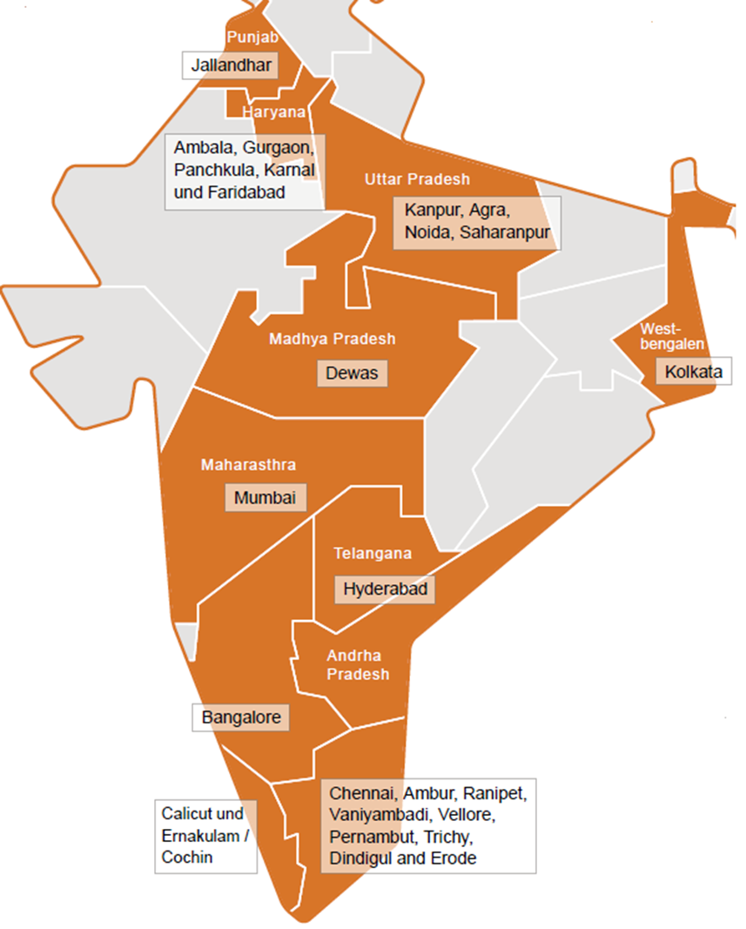
Indien
Indische Produktionszentren von Lederschuhen
29
Grafik: SÜDWIND
Notes:
Unternehmen sitzen als Einkäufer einer wichtigen Position, sie haben die Macht, die Bedingungen in den Fabriken zu ändern, das zeigen Beispiele von Unternehmen, die diese Verantwortung für die Arbeitsbedingungen bei ihren Zulieferern bereits übernehmen
Einkaufspolitik anpassen: angemessene Lieferzeiten, faire Preise, die Existenzlöhne ermöglichen, lange Lieferbeziehungen…
Soziale Verantwortung = ihr wirtschaftliches Handeln sozial verantwortlich gestalten
3. Eigene Kodizes ernst nehmen und effektive Maßnahmen zur Umsetzung
6. Nicht nur rein kommerzielle audits
29

Slide 30

Indien
Prekäre Arbeitsverhältnisse
Anstellungsverhältnisse
Arbeitsverträge und Sozialversicherung
Gesundheit und Sicherheit
Foto: Christina Schröder, SÜDWIND
30
Notes:
Unternehmen sitzen als Einkäufer einer wichtigen Position, sie haben die Macht, die Bedingungen in den Fabriken zu ändern, das zeigen Beispiele von Unternehmen, die diese Verantwortung für die Arbeitsbedingungen bei ihren Zulieferern bereits übernehmen
Einkaufspolitik anpassen: angemessene Lieferzeiten, faire Preise, die Existenzlöhne ermöglichen, lange Lieferbeziehungen…
Soziale Verantwortung = ihr wirtschaftliches Handeln sozial verantwortlich gestalten
3. Eigene Kodizes ernst nehmen und effektive Maßnahmen zur Umsetzung
6. Nicht nur rein kommerzielle audits
30

Slide 31
Indien
Aufrechterhaltung diskriminierender Strukturen
31
Grafik: SÜDWIND
Notes:
Unternehmen sitzen als Einkäufer einer wichtigen Position, sie haben die Macht, die Bedingungen in den Fabriken zu ändern, das zeigen Beispiele von Unternehmen, die diese Verantwortung für die Arbeitsbedingungen bei ihren Zulieferern bereits übernehmen
Einkaufspolitik anpassen: angemessene Lieferzeiten, faire Preise, die Existenzlöhne ermöglichen, lange Lieferbeziehungen…
Soziale Verantwortung = ihr wirtschaftliches Handeln sozial verantwortlich gestalten
3. Eigene Kodizes ernst nehmen und effektive Maßnahmen zur Umsetzung
6. Nicht nur rein kommerzielle audits
31
Geschlechterspezifische Diskriminierung bei Löhnen ist in Agra sehr hoch:
92 der 119 interviewten ArbeiterInnen glauben, dass Frauen weniger als Männer für gleiche Arbeit verdienen.
Quelle: Pieper, Anton, Prasad, Shashi Kant und Raaj, Vaibhav (2016): Auf der Stelle (ge)treten – Arbeitsrechtsverletzungen
in der indischen Leder- und Schuhindustrie, Seite 33

Slide 32
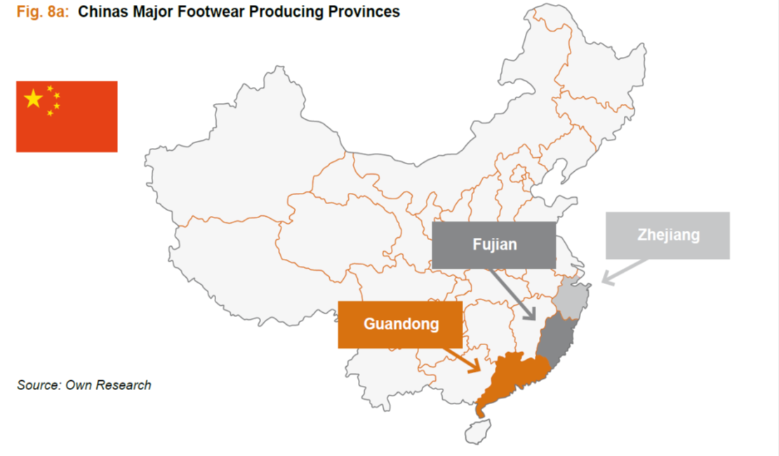
China
Die wichtigsten schuhproduzierenden Provinzen in China
32
Grafik: SÜDWIND
Notes:
Unternehmen sitzen als Einkäufer einer wichtigen Position, sie haben die Macht, die Bedingungen in den Fabriken zu ändern, das zeigen Beispiele von Unternehmen, die diese Verantwortung für die Arbeitsbedingungen bei ihren Zulieferern bereits übernehmen
Einkaufspolitik anpassen: angemessene Lieferzeiten, faire Preise, die Existenzlöhne ermöglichen, lange Lieferbeziehungen…
Soziale Verantwortung = ihr wirtschaftliches Handeln sozial verantwortlich gestalten
3. Eigene Kodizes ernst nehmen und effektive Maßnahmen zur Umsetzung
6. Nicht nur rein kommerzielle audits
32

Slide 33
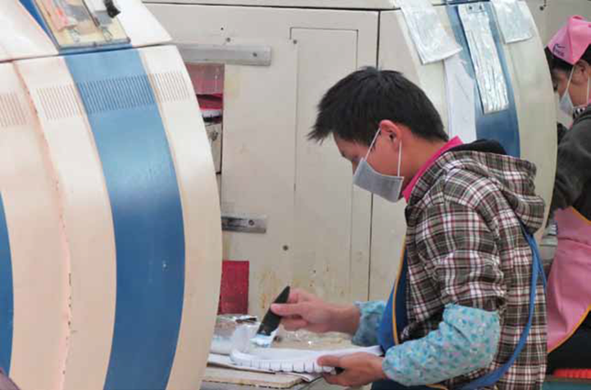
China
Arbeitsrechtsverletzungen in der chinesischen Schuhproduktion
Arbeitszeit und Zwang zu Überstunden
Diskriminierung von Frauen
Gesundheit und Sicherheit
33
Foto: Fritz Hoffmann
Notes:
Unternehmen sitzen als Einkäufer einer wichtigen Position, sie haben die Macht, die Bedingungen in den Fabriken zu ändern, das zeigen Beispiele von Unternehmen, die diese Verantwortung für die Arbeitsbedingungen bei ihren Zulieferern bereits übernehmen
Einkaufspolitik anpassen: angemessene Lieferzeiten, faire Preise, die Existenzlöhne ermöglichen, lange Lieferbeziehungen…
Soziale Verantwortung = ihr wirtschaftliches Handeln sozial verantwortlich gestalten
3. Eigene Kodizes ernst nehmen und effektive Maßnahmen zur Umsetzung
6. Nicht nur rein kommerzielle audits
33

Slide 34
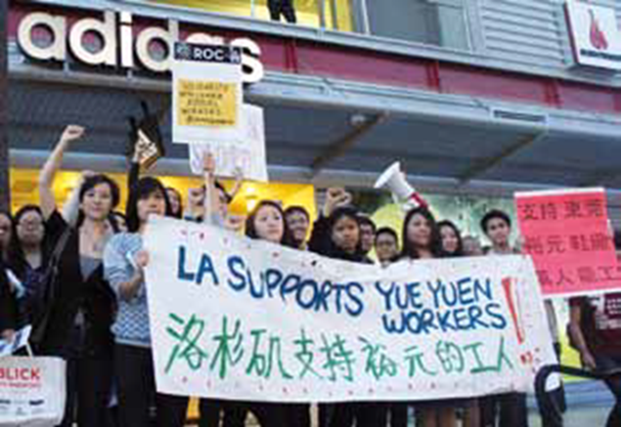
China
Arbeitsrechtsverletzungen in der chinesischen Schuhproduktion
Fehlen von Versammlungsfreiheit und das Recht auf Tarifverhandlungen
Foto: SACOM HongKong/Flickr.com
34
Notes:
Unternehmen sitzen als Einkäufer einer wichtigen Position, sie haben die Macht, die Bedingungen in den Fabriken zu ändern, das zeigen Beispiele von Unternehmen, die diese Verantwortung für die Arbeitsbedingungen bei ihren Zulieferern bereits übernehmen
Einkaufspolitik anpassen: angemessene Lieferzeiten, faire Preise, die Existenzlöhne ermöglichen, lange Lieferbeziehungen…
Soziale Verantwortung = ihr wirtschaftliches Handeln sozial verantwortlich gestalten
3. Eigene Kodizes ernst nehmen und effektive Maßnahmen zur Umsetzung
6. Nicht nur rein kommerzielle audits
34

Slide 35
Mittel- und Osteuropa
OPT = Outward Processing Trade
35
Grafik: SÜDWIND
Notes:
Unternehmen sitzen als Einkäufer einer wichtigen Position, sie haben die Macht, die Bedingungen in den Fabriken zu ändern, das zeigen Beispiele von Unternehmen, die diese Verantwortung für die Arbeitsbedingungen bei ihren Zulieferern bereits übernehmen
Einkaufspolitik anpassen: angemessene Lieferzeiten, faire Preise, die Existenzlöhne ermöglichen, lange Lieferbeziehungen…
Soziale Verantwortung = ihr wirtschaftliches Handeln sozial verantwortlich gestalten
3. Eigene Kodizes ernst nehmen und effektive Maßnahmen zur Umsetzung
6. Nicht nur rein kommerzielle audits
35

Slide 36
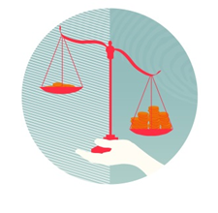
Mittel- und Osteuropa
Existenzsichernde Löhne
„Jeder, der arbeitet, hat das Recht auf gerechte und befriedigende Entlohnung, die ihm und seiner Familie eine der menschlichen Würde entsprechende Existenz sichert, gegebenenfalls ergänzt durch andere soziale Schutzmaßnahmen.“
Allgemeine Erklärung der Menschenrechte 1948, Artikel 23, 3
36
Grafik: Change Your Shoes
Notes:
Unternehmen sitzen als Einkäufer einer wichtigen Position, sie haben die Macht, die Bedingungen in den Fabriken zu ändern, das zeigen Beispiele von Unternehmen, die diese Verantwortung für die Arbeitsbedingungen bei ihren Zulieferern bereits übernehmen
Einkaufspolitik anpassen: angemessene Lieferzeiten, faire Preise, die Existenzlöhne ermöglichen, lange Lieferbeziehungen…
Soziale Verantwortung = ihr wirtschaftliches Handeln sozial verantwortlich gestalten
3. Eigene Kodizes ernst nehmen und effektive Maßnahmen zur Umsetzung
6. Nicht nur rein kommerzielle audits
36

Slide 37
Mittel- und Osteuropa
Gesetzliche Mindestlöhne vs. existenzsichernde Löhne
37
Grafik: SÜDWIND
Notes:
Unternehmen sitzen als Einkäufer einer wichtigen Position, sie haben die Macht, die Bedingungen in den Fabriken zu ändern, das zeigen Beispiele von Unternehmen, die diese Verantwortung für die Arbeitsbedingungen bei ihren Zulieferern bereits übernehmen
Einkaufspolitik anpassen: angemessene Lieferzeiten, faire Preise, die Existenzlöhne ermöglichen, lange Lieferbeziehungen…
Soziale Verantwortung = ihr wirtschaftliches Handeln sozial verantwortlich gestalten
3. Eigene Kodizes ernst nehmen und effektive Maßnahmen zur Umsetzung
6. Nicht nur rein kommerzielle audits
37

Slide 38
Aufgaben von Unternehmen
Grundsatz-
erklärung
Beschwerde-
mechanismen
und Abhilfe
Risiken
ermitteln
Menschenrecht-
liche Sorgfalt
Bericht-
erstattung
Verankerung/
Maßnahmen
38
Notes:
Unternehmen sitzen als Einkäufer einer wichtigen Position, sie haben die Macht, die Bedingungen in den Fabriken zu ändern, das zeigen Beispiele von Unternehmen, die diese Verantwortung für die Arbeitsbedingungen bei ihren Zulieferern bereits übernehmen
Einkaufspolitik anpassen: angemessene Lieferzeiten, faire Preise, die Existenzlöhne ermöglichen, lange Lieferbeziehungen…
Soziale Verantwortung = ihr wirtschaftliches Handeln sozial verantwortlich gestalten
3. Eigene Kodizes ernst nehmen und effektive Maßnahmen zur Umsetzung
6. Nicht nur rein kommerzielle audits
38
Die UN-Leitprinzipien sagen: Staaten sind (über bestehende Menschenrechtsabkommen) verpflichtet,
Menschen durch eine angemessene Politik, Regulierung und Rechtsprechung vor Menschenrechtsverstößen
durch Unternehmen zu schützen.
Dieser Schutz wird aber nicht immer gewährleistet. In globalen Lieferketten bestehen Schutzlücken für Beschäftigte
und andere Gruppen (z.B. lokale Gemeinschaften am Produktionsstandort).
Aber auch Unternehmen sind verantwortlich, ihr Möglichstes zu tun, um in ihrer Geschäftstätigkeit Menschenrechtsverletzungen
vorzubeugen, bestehende Missstände zu beheben und Betroffenen Abhilfe und Entschädigung zu verschaffen.
Dabei sollen sie nicht erst nach einem großen Unglück handeln, sondern präventiv vorgehen und in ihrem Unternehmenshandeln
Sorgfalt mit Blick auf Menschenrechte walten lassen. Man spricht von der „Pflicht zur menschenrechtlichen Sorgfalt“.
Diese ist nicht mit einer Maßnahme abgeschlossen, sondern ist ein fortwährender Prozess.
Konkret erwarten die Leitprinzipien von Unternehmen:
Zunächst einmal sollen Unternehmen ein Grundverständnis dafür entwickeln, was der Schutz der Menschenrechte für
ihr Geschäftsfeld und in den verschiedenen Stufen ihrer Lieferkette bedeutet. Alle Verantwortungsträger_innen im Unternehmen
sollen sich über eine entsprechende Grundsatzerklärung austauschen und diese veröffentlichen.
In der gesamten Lieferkette soll das Unternehmen ermitteln, welche Risiken mit Blick auf eine Verletzung
von Menschenrechten bestehen. Wichtig ist dabei der Einbezug von lokalen Akteuren (z.B. NGOs/Gewerkschaften)
und von möglichen Betroffenen (z.B. Arbeiter_innen) bzw. ihrer legitimen Vertreter_innen.
Vielleicht werden auch bereits existierende Menschenrechtsverletzungen festgestellt.
Das Unternehmen muss dann Maßnahmen ergreifen, die dem Risiko von Menschenrechtsverletzungen entgegenwirken,
bzw. Verbesserung bei bestehenden Missständen bringen. Zuallererst sollen jene Risiken oder realen Missstände
angegangen werden, die besonders schwer sind und/oder eine besonders hohe Reichweite haben.
Über die menschenrechtlichen Risiken, gefundenen Missstände und die Maßnahmen, die das Unternehmen zu ihrer
Beseitigung ergreift, soll nach innen und außen Bericht erstattet werden.
Für mögliche Betroffene von Menschenrechtsverletzungen (z.B. Beschäftigte in Zulieferfabriken) sollen Beschwerdemechanismen
eingerichtet werden, die für sie leicht zugänglich sind. Bereits Geschädigte sollen Abhilfe und eine Entschädigung erhalten.

Slide 39
Forderung der Kampagne für saubere Kleidung
Gesetz zur menschenrechtlichen Sorgfalt
Verantwortung für gesamte Lieferkette muss festgelegt werden
gleiche Vorgaben für alle Unternehmen
starke Umwelt- und Sozialgesetze (und deren Durchsetzung) müssen zum Standortvorteil werden und nicht umgekehrt
Transparenz für Verbraucher_innen
Ergänzende Forderung der Kampagne Change Your Shoes
Richtwerte für gesundheits- und umweltgefährdende Chemikalien - nicht nur für Verbraucher_innen, sondern auch für den Produktionsprozess von Leder und Schuhen
39
Notes:
Unternehmen sitzen als Einkäufer einer wichtigen Position, sie haben die Macht, die Bedingungen in den Fabriken zu ändern, das zeigen Beispiele von Unternehmen, die diese Verantwortung für die Arbeitsbedingungen bei ihren Zulieferern bereits übernehmen
Einkaufspolitik anpassen: angemessene Lieferzeiten, faire Preise, die Existenzlöhne ermöglichen, lange Lieferbeziehungen…
Soziale Verantwortung = ihr wirtschaftliches Handeln sozial verantwortlich gestalten
3. Eigene Kodizes ernst nehmen und effektive Maßnahmen zur Umsetzung
6. Nicht nur rein kommerzielle audits
39
Einzelne Unternehmen, die Arbeitsbedingungen beim Zulieferbetrieb verbessern möchten
stoßen dabei nicht selten auf Hürden, da z.B. Audits nicht alle Missstände aufdecken oder
der Zulieferer keine existenzsichernden Löhne zahlen möchte.
Häufig mangelt es aber auch bereits an Bewusstsein und Willen der Markenhersteller, Missstände zu eruieren
und anzugehen und dabei auch die eigenen Geschäftspraktiken zu überdenken.
Prozesse menschenrechtlicher Sorgfalt können (verbunden mit entsprechender Kommunikation nach außen)
zwar auch Vorteile für Unternehmen mit sich bringen (z.B. Minimierung des Risikos eines Skandals,
Reputationsgewinn, Gewinnung an Attraktivität als ethisch korrekter Arbeitgeber), aber sie kosten auch Geld.
Unternehmen, die ihrer menschenrechtlichen Sorgfaltspflicht gewissenhaft nachkommen,
sehen sich daher oft im wettbewerbsnachteil.
Um wirklich zu Verbesserungen für die Beschäftigten in globalen Wertschöpfungsketten zu gelangen,
fordert die Kampagne für saubere Kleidung daher schon lange, dass Unternehmen gesetzlich
zu Prozessen menschenrechtlicher Sorgfalt verpflichtet werden sollen.
Mit gleichen Vorgaben für alle Unternehmen soll ihre Verantwortung für die Lieferkette festgelegt werden.
So entsteht ein Spielfeld mit gemeinsamen Regeln (level playing field), das nicht jene Unternehmen benachteiligt,
die wirksame und mit Kosten verbundene Maßnahmen ergreifen, sondern jene sanktioniert,
die keine hinreichenden Prozesse menschenrechtlicher Sorgfalt eingeführt haben.
Mit einer solchen gesetzlichen Verpflichtung wäre es auch leichter für Betroffene von Menschenrechtsverletzungen,
ihre Rechte gegenüber dem Markenunternehmen einzuklagen.
Bestehende Logiken der Globalisierung könnten sich umkehren: Produktionsländer erhalten Anreize,
starke Umwelt- und Sozialgesetzte zu verabschieden und durchzusetzen, anstelle dass Unternehmen
mit der Verlagerung von Produktionsstätten drohen, sobald höhere Standards diskutiert werden.
Diese Forderung nach einer gesetzlichen Pflicht zur menschenrechtlichen Sorgfalt unterstützt auch die Kampagne
Change Your Shoes. Als auf den europäischen Schuhmarkt bezogene Kampagne fordert sie die EU zudem auf,
Transparenz über die Lieferkette von Schuhen für Verbraucher_innen in Europa vorzuschreiben und
Richtwerte für gesundheits- und umweltgefährdende Chemikalien in der Schuh- und Lederproduktion zu erlassen.
Seit 2015 gibt es zwar Richtwerte zu Chromrückständen in Leder. Diese beziehen sich aber nur auf das Endprodukt
(zum Schutz der Verbraucher_innen) und nicht auf den Produktionsprozess und den Schutz der Arbeiter_innen
in den Gerbereien.

Slide 40
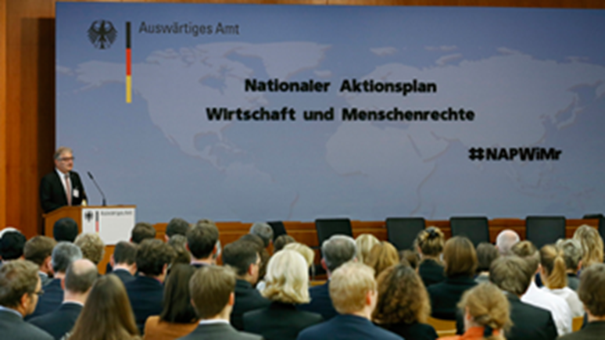

Sind Regulierungen zu Wirtschaft und Menschenrechten in Sicht?
Nationaler Aktionsplan Wirtschaft und Menschenrechte
Verhandlungen zu einem UN-Treaty
Foto: Auswärtiges Amt
40
Foto: UN Geneva/flickr.com
Notes:
Unternehmen sitzen als Einkäufer einer wichtigen Position, sie haben die Macht, die Bedingungen in den Fabriken zu ändern, das zeigen Beispiele von Unternehmen, die diese Verantwortung für die Arbeitsbedingungen bei ihren Zulieferern bereits übernehmen
Einkaufspolitik anpassen: angemessene Lieferzeiten, faire Preise, die Existenzlöhne ermöglichen, lange Lieferbeziehungen…
Soziale Verantwortung = ihr wirtschaftliches Handeln sozial verantwortlich gestalten
3. Eigene Kodizes ernst nehmen und effektive Maßnahmen zur Umsetzung
6. Nicht nur rein kommerzielle audits
40
Wie sieht es aus mit der Umsetzung der zentralen Forderung eines Gesetzes zur menschenrechtlichen Sorgfalt?
Nationaler Aktionsplan Wirtschaft und Menschenrechte
Eine Chance, für Unternehmen in Deutschland eine Pflicht zur menschenrechtlichen Sorgfalt gesetzlich einzuführen,
hätte der Ende 2016 beschlossene Nationale Aktionsplan Wirtschaft und Menschenrechte geboten.
Nachdem 2011 die erwähnten UN-Leitprinzipien für Wirtschaft und Menschenrechte verabschiedet wurden,
sind alle Staaten aufgefordert, Aktionspläne zur Umsetzung der Leitprinzipien zu entwickeln, in denen sie u.a. darlegen,
wie sie Unternehmen auf ihrem Hoheitsgebiet zur Achtung der Menschenrechte in ihren Lieferketten anhalten wollen.
Die Bundesregierung hat lang an einem solchen Plan gearbeitet. Beschlossen hat sie schließlich erstmal keine gesetzlich
verankerte Pflicht zur menschenrechtlichen Sorgfalt. Sie äußert aber klar die Erwartungshaltung an Unternehmen,
dass sie solche Prozesse einführen und setzt immerhin ein Ziel: Bis 2020 soll mind. die Hälfte der großen Unternehmen
mit über 500 Mitarbeitenden Prozesse menschenrechtlicher Sorgfalt eingeführt haben. Ist das nicht der Fall soll eine
gesetzliche Regelung geprüft werden.
Da die Aktionspläne zur Umsetzung der Leitprinzipien (mit wenigen Ausnahmen) auch in anderen Ländern
schwach ausfallen, setzen Menschenrechtsorganisationen ihre Hoffnung in einen neuen Prozess auf UN-Ebene,
der ein verbindliches Abkommen zu Wirtschaft und Menschenrechten schaffen soll.
Denn die eben vorgestellten UN-Leitprinzipien für Wirtschaft und Menschenrechte bauen zwar auf bestehenden
Menschenrechtsverpflichtungen von Staaten auf, sind aber kein völkerrechtlich verbindliches Abkommen,
das von Staaten ratifiziert wurde, sondern ein Empfehlungskatalog, an dem Staaten sich orientieren sollen.
Auch beschreiben sie nicht sehr konkret, wie genau Staaten die Unternehmen auf ihrem Hoheitsgebiet zur Achtung
der Menschenrechte in ihren Lieferketten anhalten sollen.
Neuster „Erfolg“: Initiative Lieferkettengesetz (siehe https://lieferkettengesetz.de/)
Von der Webseite FAQ:
Was ist die Initiative Lieferkettengesetz und was fordert sie?
Die Initiative Lieferkettengesetz ist ein breites zivilgesellschaftliches Bündnis aus Menschenrechts-, Entwicklungs-
und Umweltorganisationen, Gewerkschaften und Kirchen. Die Initiative tritt ein für eine Welt, in der Unternehmen
Menschenrechte achten und Umweltzerstörung vermeiden — entlang ihrer gesamten Lieferkette, von der Rohstoffgewinnung
bis zum Endkunden, nicht nur im Inland, sondern auch im Ausland. Erschreckende Berichte über brennende Fabriken,
ausbeuterische Kinderarbeit oder zerstörte Regenwälder zeigen immer wieder: Freiwillig kommen viele Unternehmen ihrer
Verantwortung nicht ausreichend nach. Daher fordern wir ein Lieferkettengesetz in Deutschland! Unternehmen, die Schäden
an Mensch und Umwelt in ihren Lieferketten verursachen oder in Kauf nehmen, müssen dafür haften. Skrupellose Geschäftspraktiken
dürfen nicht länger ohne Konsequenzen bleiben.
Verhandlungen zu einem UN-Treaty
Seit 2014 verhandelte daher eine zwischenstaatliche Arbeitsgruppe über den sogenannten UN-Treaty
zu Wirtschaft und Menschenrechten.
Ziel: Zusammenarbeit von Staaten in der Verfolgung von Menschenrechtsverletzungen besser regeln
und klarer festlegen, wie Staaten Unternehmen zu ihrer menschenrechtlichen Sorgfalt verpflichten sollen.
Letzter Stand: Revised (= überarbeitet) Draft des vorgeschlagenen gesetzlich bindenden Treaty zu Wirtschaft und
Menschenrechten veröffentlicht im Juli 2019
Mehr Infos: https://www.business-humanrights.org/en/about-us/blog/debate-the-treaty/reflections-on-the-revised-draft-treaty
und https://www.business-humanrights.org/en/summary-revised-draft-of-the-binding-treaty-on-business-and-human-rights, Zugriffe 16.09.2019

Slide 41
Fragen an Sie
Worauf kann ich beim Kauf von Schuhen achten und als Verbraucher_in zu Veränderung beitragen?
Wie kann ich mich als Bürger_in für Veränderung engagieren und Bewusstsein schaffen?
41
Notes:
Unternehmen sitzen als Einkäufer einer wichtigen Position, sie haben die Macht, die Bedingungen in den Fabriken zu ändern, das zeigen Beispiele von Unternehmen, die diese Verantwortung für die Arbeitsbedingungen bei ihren Zulieferern bereits übernehmen
Einkaufspolitik anpassen: angemessene Lieferzeiten, faire Preise, die Existenzlöhne ermöglichen, lange Lieferbeziehungen…
Soziale Verantwortung = ihr wirtschaftliches Handeln sozial verantwortlich gestalten
3. Eigene Kodizes ernst nehmen und effektive Maßnahmen zur Umsetzung
6. Nicht nur rein kommerzielle audits
41

Slide 42



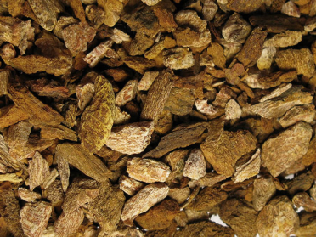
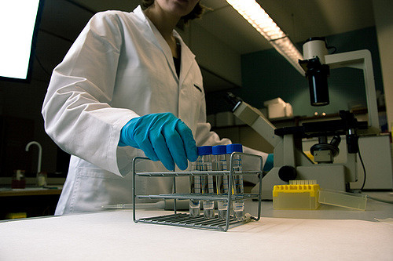
Alternative Gerbverfahren
Pflanzliche Gerbung
Chromgerbung unter hohen Standards
Valonea
Tara
Olivenblätter
Rhabarberwurzel
42
Fotos: Martin Natur, pstis etc/flickr.com, Eelke/flickr.com
Notes:
Unternehmen sitzen als Einkäufer einer wichtigen Position, sie haben die Macht, die Bedingungen in den Fabriken zu ändern, das zeigen Beispiele von Unternehmen, die diese Verantwortung für die Arbeitsbedingungen bei ihren Zulieferern bereits übernehmen
Einkaufspolitik anpassen: angemessene Lieferzeiten, faire Preise, die Existenzlöhne ermöglichen, lange Lieferbeziehungen…
Soziale Verantwortung = ihr wirtschaftliches Handeln sozial verantwortlich gestalten
3. Eigene Kodizes ernst nehmen und effektive Maßnahmen zur Umsetzung
6. Nicht nur rein kommerzielle audits
42
Das Gerben mit pflanzlichen Gerbstoffen ist möglich, dauert aber länger und das Leder ist weniger
verarbeitungsfreundlich als chromgegerbtes Leder. Um die mit der Chromgerbung verbundenen ökologischen
und gesundheitlichen Probleme zu vermeiden, setzen einige umweltorientierte Hersteller auf pflanzliche
Gerbungsverfahren und entwickeln diese weiter.
Hinweis: Infos und Beschreibungen der pflanzlichen Gerbstoffe sowie Chromgerbung unter Einhaltung
hoher Standards in den Hintergrundinfos

Slide 43
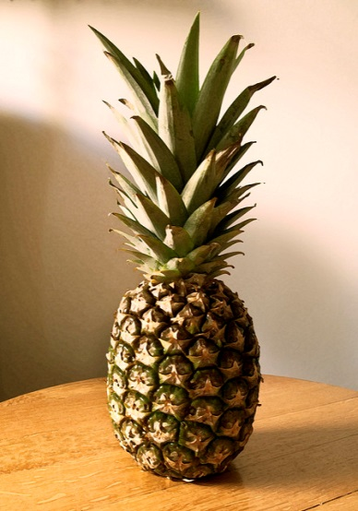
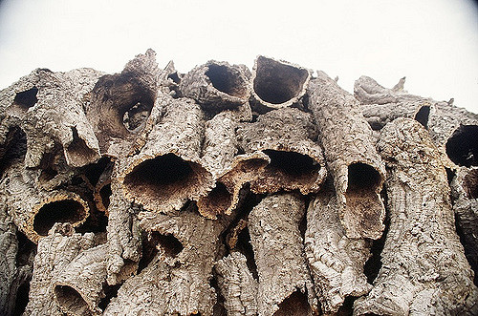
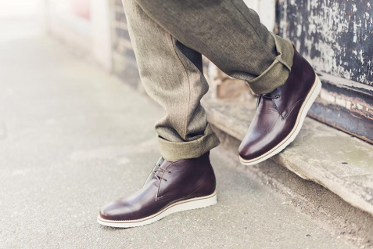
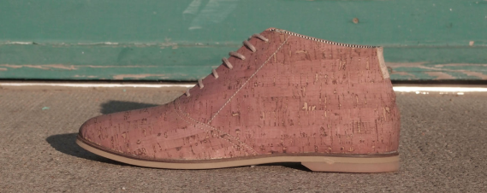
Lederalternativen
Ananasleder Korkleder
Fotos: Robert Couse-Baker/flickr.com
und Bourgeois Boheme
Foto: Roman Hilmer/flickr.com
und Sorbas Schuhe
43
Notes:
Unternehmen sitzen als Einkäufer einer wichtigen Position, sie haben die Macht, die Bedingungen in den Fabriken zu ändern, das zeigen Beispiele von Unternehmen, die diese Verantwortung für die Arbeitsbedingungen bei ihren Zulieferern bereits übernehmen
Einkaufspolitik anpassen: angemessene Lieferzeiten, faire Preise, die Existenzlöhne ermöglichen, lange Lieferbeziehungen…
Soziale Verantwortung = ihr wirtschaftliches Handeln sozial verantwortlich gestalten
3. Eigene Kodizes ernst nehmen und effektive Maßnahmen zur Umsetzung
6. Nicht nur rein kommerzielle audits
43
Als vegane Lederalternativen, die nicht auf Erdöl basieren, sind inzwischen Lederimitate
aus verschiedenen pflanzlichen Grundstoffen entwickelt worden.
Für Schuhe wird dabei vor allem Ananas- und Korkleder eingesetzt.
Es gibt auch erste Ansätze für Leder aus Eukalyptusfasern und Pilzfasern.
Hinweis: nähere Informationen in den Hintergrundinfos

Slide 44

Ihr Feedback…
… hilft uns weiter:
Was hat Ihnen besonders gefallen?
Was können wir besser machen?
Was haben Sie vermisst?
Weitere Anregungen?
44

Slide 45
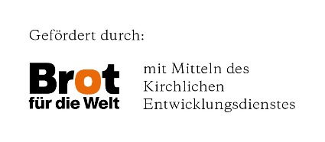
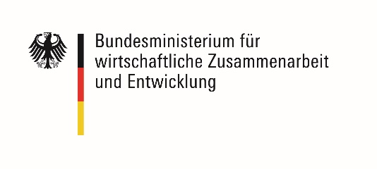


Danke für Ihre Aufmerksamkeit!
Kontakt: Kerstin Dahmen
E-Mail: fairschnitt@femnet-ev.de
Internet: www.fairschnitt.org
Tel.: 0228 - 18038116
Fragen?
Gefördert von aus Mitteln des Landes NRW und im Auftrag des
45

Slide 46
Zentrale Quellen
SÜDWIND und The Nielsen Company (2015): Change Your Shoes Issues for the European Union, https://www.cleanclothes.at/media/common/uploads/download/changeyourshoes_nielsen/15026_S%C3%BCdwind%20-%20Change%20your%20shoes_globalReport.pdf, Zugriff 26.09.2019
World Footwear (2018): World Foodwear Yearbook 2017, https://issuu.com/joanavazteixeira/docs/snapshot_2017_vers__o_final_com_bad, Zugriff 16.09.2019
World Footwear (2016): World Foodwear Yearbook 2015, https://issuu.com/joanavazteixeira/docs/20150727_snapshot_2015, Zugriff 16.09.2019
World Footwear (2015): World Foodwear Yearbook 2014, https://www.worldfootwear.com/publications/?documento=0/10750642&fonte=ISSUU, Zugriff 16.09.2019
46

